Slide 1
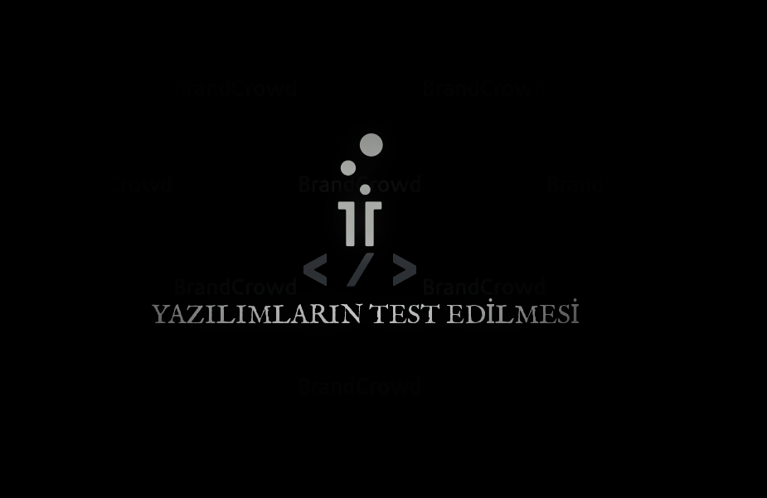

Slide 2
Genel olarak yazılımların test edilmesini 2 temel başlıkta inceleyebiliriz.
Functional test
Non-Functional test

Slide 3
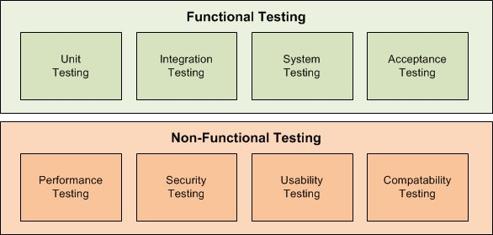

Slide 4
FUNCTIONAL TEST
Fonksiyonel testler için şu başlıkları sıralayabiliriz:
Unit testing
Integration testing
System testing
Beta/Acceptance testing

Slide 5
UNIT TESTING
Basitçe programcının veya (WBT)White Box Tester’ların yazılım esnasında yaptığı küçük denemelerden ibarettir.
Bu bağlamda White box testing’den de kısaca bahsetmek gerekirse;
White Box Testing: Bu metot için kısaca, yazılımda uygulanan kod tekniği ve programın tüm yapısını, yazılımsal düzeyde inceleme denebilir. Doğal olarak test eden kişi, ürünün iç yapısını Black Box Testing’den farklı olarak biliyor olacaktır.

Slide 6
INTEGRATION TESTING
Birden fazla yazılım modülünün, programı koşarken karşılaştığı sonuçların incelenmesidir. Genellikle GBT(Gray Box Testing) metodu kullanılır. Test eden, modüllerin iç yapısını bilir ancak testin her aşamasında ayrıntılı ve efektif biçimde kullanmaz.
Birim testinden farklı olarak birden fazla modülün birlikte işleyişi incelendiğinden, TDD(Test güdümlü yazılım) geliştirirken fark etmeden entegrasyon test kodları yazılmamalıdır. Aksi halde metot bazlı doğruluğu –fonksiyonların tek tek doğru çalışıp çalışmaması durumu- sağlayamamış oluruz.
En yaygın kullanılan 4 entegrasyon testi tipi:
Big Bang
Top-Down
Bottom-Up
Sandwich/Hybrid
Not: Top-Down, Bottom-Up ve Sandwich/Hybrid yaklaşımları için WBT metodu çoğu zaman tek başına yeterli gelir..

Slide 7
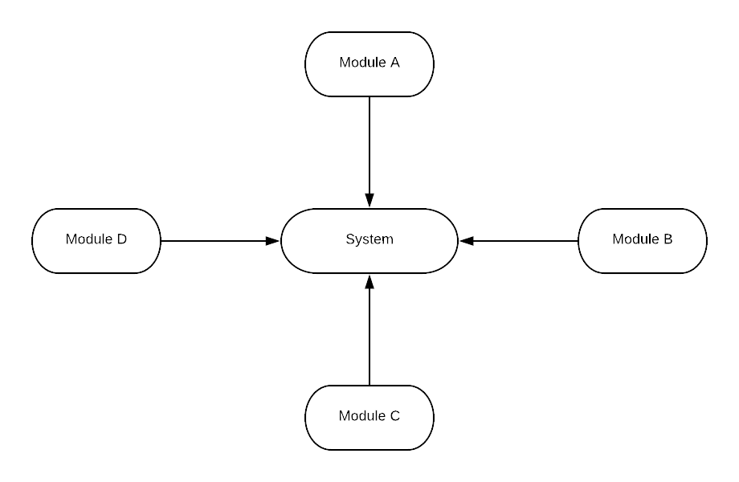
Big Bang Integration Test
En yaygın kullanılandır. Geliştirilmiş birkaç modül bir araya getirilerek yapılan testtir. Hızlı ve kolay bir şekilde, birbirleri ile beraber çalıştıklarında anlam ifade eden modüllerin testi yapılır fakat birim başı metot doğruluğunun gözden kaçırılması olasıdır.

Slide 8
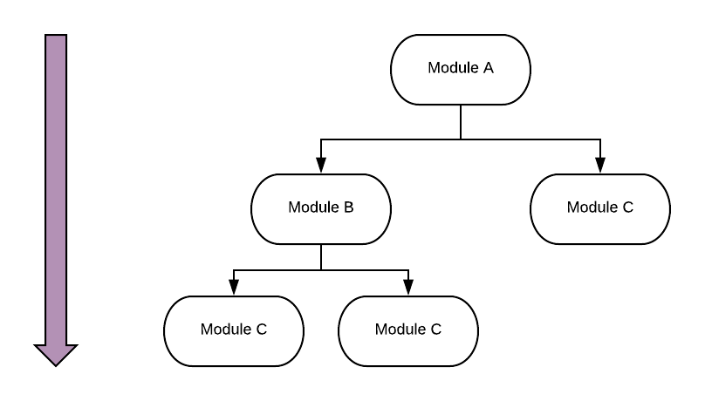
Top-Down Integration Test
Bu entegrasyon testindeki amaç ise modüller arası geçiş yapılırken hatalı olan modülün kolay bir şekilde bulunabilmesini sağlamaktır. Test işlemi yukarıdan aşağı doğru gerçekleşmektedir ve her birinin test işleminden başarılı bir şekilde geçerek ilerlemesi gerekmektedir. Her bir modül testleri stub olarak adlandırılmaktadır. Modül ağacının son bacaklarında ise her bir stub kendi içerisinde test edilerek test işlemi sonuçlandırılır.

Slide 9
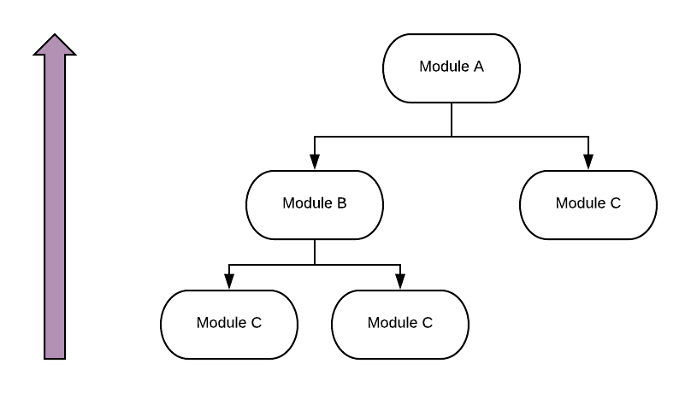
Bottom-Up Test
Bu test yöntemi ise Unit Testler ile beraber ilerlemektedir. Alt tarafta bulunan tüm stublar, Unit Testlerden geçirilerek yukarıya doğru ilerlenir. Top-Down’da olduğu gibi yukarıya ilerlerken Unit Testler aracılığı ile her test başarılı olarak sonuçlanmalıdır. Tüm stublar için Unit Testler oluşturulduktan sonra bir üst seviyede hepsi bir ele alınarak test işlemi yapılır. Bu test tipindeki amaç ise stublardan başlayarak hataların en kısa sürede bulunabilmesidir.

Slide 10
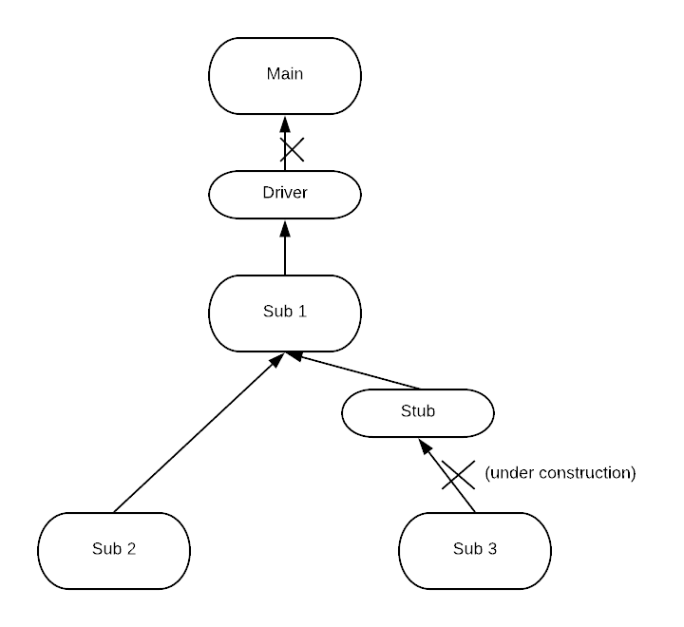
Sandwich/Hybrid Integration Test
Modüllerin bir kısmı Top-Down, bir diğer kısmı ise Bottom-Up tiplerini kullanılarak gerçekleştirilen test tipidir. Bu karma tipteki amaç ise bazı modülleri gruplara ayırabilirken diğer modülleri ise ayrı bir şekilde test edebilmektir.

Slide 11
SYSTEM TESTING
Yazılımın geliştirilmesinden sonra sistemle olan uyumunu incelemek adına yapılan test adımıdır. Birim ve entegrasyon test adımlarının ardından yapılır.
Kısaca yazılımın tüm bileşenlerinin birlikteliğini inceler diyebiliriz.

Slide 12
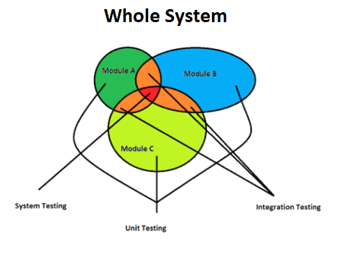
Bu 3 test aşamasını bir örnekle açıklamak için bir otomobil yapıyor olduğumuzu varsayalım.

Slide 13
1. Adım: Birim Testi
Her birim, otomobile ait olan parçaları tek tek geliştirdikten sonra bu parçaları kendi içlerinde test eder.
Örneğin motorun içerisindeki mil ve pistonların çalışıyor olması. Test eden kişi motorun iç yapısını bilir, dolayısıyla white box testing (WBT) metodu kullanılmış olur.
Not: Örneğin lastik üreten birim, lastiğin işlevselliğini test edecektir, bu bağlamda lastiğin beklentiyi yerine getiriyor olması yeterlidir. Diğer parçalarla olan bütünlüğü hakkında denemeler yapmak bu aşamada erkendir. Sık ve farkında olmadan yapılan bir hata olarak, otomatik bir biçimde bu testi yerine getirecek bir çalışandan (buradaki çalışandan kasıt Test Driven Development (TDD) yazılımlarıdır.) bütünlük testi (Integration) istemek hatalı bir yaklaşım olacaktır.

Slide 14
2.Adım: Entegrasyon Testi
Üretilen her bir parçanın bir diğer parça ile olan uyumu test edilir.
Örneğin krank milinden gelen dairesel hareket, çarklar ile diferansiyele ve tekerleklere beklentiyi karşılayacak biçimde iletilebiliyor mu ?
Test eden, parçaların iç yapıları hakkında bilgi sahibi olmalıdır ki işleyiş hakkında daha tutarlı bir yorum yapabilsin. Dolayısıyla Gray Box Testing metodu kullanılmış olur.

Slide 15
3.Adım: Sistem Testi
Araçtaki tüm parçaların birlikte çalışması durumunda oluşabilecek sorunlar incelenir.
Otomobilden beklenen temel fonksiyonların yerine getiriliyor olması gerekliliği.
Not: Buradaki asıl amaç fonksiyonel beklentilerin yerine getiriliyor olmasıdır. Aracın konforu güvenliği performansı gibi faktörler yine sonraya bırakılır.

Slide 16
UAT (User Acceptance Test)
Beta/Acceptance Testing olarak da kullanılan bu test, ürünün son kullanıcı ile temasını değerlendiren, dolayısıyla teste son kullanıcının da katıldığı testtir. Sistemin her güncelleme aldığında 1 kez tekrarının yapılması önerilen kullanıcı bakış açılı yegane ve son fonksiyonel kabul edilebilirlik testidir. Sistem ve regresyon testlerinin ardından yapılır.
Not: Kullanıcıların bu teste katılıyor olmasının en temel nedeni ve önemi, kullanıcıların belirtebileceği yeni gereklilikler ve öneriler de bizzat kendileri tarafından test ediliyor olur. Çünkü bazen geliştirici ve test mühendislerinin kullanıcıların bakış açısından sistemi eleştirebilmesi konusunda eksiklikler meydana gelebilir.
Genellikle BBT(Black Box Testing) yöntemi kullanılır. Test eden, yazılımdaki her bir modülün işlevi dışında iç yapısını bilmesine gerek yoktur veya buna izin verilmez.

Slide 17
Önceki örnek üzerinden devam edecek olursak otomobilin son kullanıcı tarafından da test edilerek kabul edilebilir bir ürün olup olmadığı incelenir ve yorumlanır.
Bu aşamada kullanıcının, ürünün performansı, güvenliği ve rahat kullanılabilirliği (usability) gibi yüzeysel değerlendirmelerinden çok otomobilin basit aksiyonlarının farklı durumlardaki davranışlarını beklendiği şekilde yerine getirip getiremediği hakkındaki görüşleri incelenmelidir.
Kullanıcılar bu aşamada ürün hakkındaki yeni fikir ve isteklerini iletebilmelidir.

Slide 18
Product
Geliştirilen yazılım için testlerin tamamlandığı ve son kullanıcıya açıldığı adımdır.
Not: Kullanıcıyla ilk kez buluşmuş olan yazılım için; eğer bu yazılım doğası gereği birçok teknik ve pratik yeniliklere sahip ise geliştirici ve tester’ların bu safhalarda gelen feedback’lere oldukça hassas davranmaları, ürünün piyasada oluşturacağı ilk izlenimin güçlü olmasında (ki son derece önemli) rakiplerine kıyasla oldukça avantaj sağlayacaktır.

Slide 19
NON-FUNCTIONAL TESTING
Non-Functional testler için şu başlıkları sıralayabiliriz:
Performance Testing
Security Testing
Usability Testing
Compatibility Testing

Slide 20
Asıl olarak non-Functional testlerin de functional testler gibi ürünün product edilmeden önce en az 1 kez geniş çaplı olarak tamamlanmış olması önerilir. Ancak bu durum çoğu kez yazılımcının veya geliştirici firmanın inisiyatifinde olmalıdır ki bu da oldukça anlaşılabilir.
Şöyle ki; yeni geliştirilecek olan yazılımın başarı kriterinin kim tarafından değerlendirildiği yorumlanmalıdır.
Örneğin tamamıyla akademik, askeri gibi alanların dışında standart kullanıcıları hedefleyen bir fotoğraf paylaşma veya oyun, eğlence tarzı uygulamalar, bu uygulamanın fonksiyonel kısımlarının yanında güvenlik, performans gibi daha yüzeysel yönlerinde çıkabilecek sorunlar, son kullanıcılar açısından diğer uygulama çeşitlerine kıyasla daha az önem arz edeceğinden, bu değerlendirme sayesinde sistemin bu yöndeki eksikliklerinin tamamlanması için geliştiriciye daha esnek bir ortam sunulur.

Slide 21
Bu ve bunun gibi yaklaşımların önemli olduğu nokta, testin nasıl hangi sırada ve kimler tarafından yapılacağını belirleyen test planlama kısmında oldukça önem kazanır.
Aksi takdirde geliştirilen her uygulama için sabit bir kalıpta yapılan test planlamaları, bazı uygulamalar için yeterlilik gösterebilecekken bazıları için yetersiz kalacak, hatta maddi (zaman ve para) ve manevi (geliştirici psikolojisi) olarak olumsuz sonuçlara yol açacaktır.

Slide 22
Bu durumu özetlemek ve anlatımı kolaylaştırmak adına şöyle bir örnek düşünebiliriz:
Piyasada yeni geliştirilmeye başlanan ve yeni yazılım teknikleri içeren ve standart kullanıcılar için popüler, çevrimdışı bir mobil oyun geliştirmeye başladığınızı varsayın.
Projeyi geliştirmeyi ve temel fonksiyonel testleri tamamladınız.
İlk maddede bahsedildiği üzere bu uygulamanın, standart kullanıcılar tarafından popüler olduğunu ve internet bağlantısına ihtiyaç duymadığını vurgulamıştık. Bu durumda mevzu bahis oyunun kendi içindeki güvenlik sorunları, örnek olarak bir mobil banka hesabı uygulaması kadar kritik olmayacağı yorumunu yaparak ürünü piyasaya sürmek ve non-functional testlere sonra başlamak yerine, tüm testler için zaman ayırıp deadline süresini ertelediniz. (Yeni yazılım tekniklerinden de bahsettiğimizi göz önüne alırsak bu durum oldukça büyük bir zaman kaybına yol açacaktır.)
Sonuç olarak popüler olan bu tarz uygulamalar rakipleriniz tarafından daha erken piyasada yerini alıp kullanıcılar için bir marka haline gelebilir.

Slide 23
Kısacası yeni bir ürün ortaya koyarken ayrıntıların, temel beklentilerin önüne geçip geçmediği kontrolünün, hem geliştirme hem de test planlaması aşamalarında dikkatlice yapılması çok önemlidir.
Bu tarz kontrolleri yapmanın en basit ve etkili yolu da bana kalırsa son kullanıcıyla her an sağlıklı bir iletişimde kalabilmektir.(Kullanıcı psikolojisi)
Bunun yanında geliştirici firmanın, çalışanları arasındaki uyumu sağlaması ve bireylerin, fikir özgürlüklerine saygı duyulduğunu hissetmelerini sağlaması da oldukça önemlidir.(Geliştirici psikolojisi)

Slide 24
PERFORMANCE TESTING
İsminden anlaşılacağı gibi sistemin çeşitli koşullarda performans (Hız, doru veri aktarımı, kaynak kullanımı gibi…) testleri yapılır. Test planlaması hazırlanırken dikkat edilmesi gereken nokta şudur ki; bu testler, belirli bir donanım tipi üzerinde test edilir. Farklı donanımlar üzerindeki yapılan testler uyumluluk testleri olarak adlandırılır ve non-functional testlerin son aşamasıdır.
Performans testleri için şu aşamalar sıralanabilir:
Normal Test: Sistemin normal yük altında davranışı analiz edilir(ilk adım).
Load Testing
Stress Testing
… (Uygulamanın çalışma alanı ve amacına göre şekillendirilebilir.)

Slide 25
Load Testing
Yazılımın giderek artan yoğunlukta kullanılması durumunda (sistem çökene dek) yazılımın veya yazılımı koşacak olan sistemin performansının test edilmesi.
Örnek olarak şu adımlar denenebilir:
Yazılım, ne büyüklükte verileri işlerken beklenmedik sonuçlar üretiyor?
Yazılımın database’inde maksimum ne boyutlarda veri barındırıldığında çökme, yavaşlama gerçekleşiyor?
Ağ tabanlı veya adresleme üzerine herhangi bir durumdan kaynaklı sorunlar (hız, veri aktarımı vb.) var mı?
Bahsedilen adımlar ve öncelikleri yazılıma, müşteriye ve geliştiriciye göre şekillenecektir.

Slide 26
Stress Testing
Load testing aşamasında belirtilen adımlara benzer testler bu kez sistemin yazılıma uyguladığı baskıya göre incelenir. Donanımın her an aynı tutarlılıkta ve verimde çalışamayacağını öngörmek zor olmayacağından, donanımın farklı enerji durumlarında (pil durumu, enerji kaynağı verimi vb.), farklı işlemci saati hızlarında, farklı fiziksel özelliklerde (hava koşulları, basınç, ısı, vb.) gibi çeşitli durumlarda yapılan performans değerlendirmeleridir.
Not: Bu aşamada test planlaması oluştururken dikkat edilmesi gereken husus, bu test aşamasının load ve uyumluluk testlerinden ayrımını iyi anlamaktır. Load testing’dekinin aksine bu testte sistemin yazılıma uyguladığı baskı dinamik değişkendir. Uyumluluk testinden farklı olarak ise bu testte yazılımın denendiği donanım sabit değişkendir.
Ek olarak sistemin maksimum yükteki durumu ele alınır ve bir kaos ortamında sistemin ve yazılım modüllerinin tek tek bu duruma karşı verdiği tepkiler değerlendirilir. Bu ortamı sağlamak adına çok sayıda kullanıcının sistemi paralel olarak (eşzamanlı olarak) kullanması sağlanır.

Slide 27
Genel başlıklardan ayrı olarak, yazılımın ve sistemin kendisinin veya bağlı olduğu altyapının herhangi dış etkenden etkilenip etkilenmemesi denetlenmelidir.
Örnek: Veri aktarımı yapan bir sistemin farklı ortam koşullarında, veri iletimi performansı test edilir. Veri aktarımını etkileyen herhangi bir dış etken olabilir; ortamdaki herhangi yabancı radyo dalgası gürültüye yol açacak ve veriyi kirletecektir. Farklı hava koşullarında verinin yavaş iletilmesi ya da hiç iletilmemesi gerçekleşebilir. Bu gibi durumların oluşması çok muhtemel olduğundan, aynı zamanda sistemin bu duruma karşı verdiği tepkilerin doğruluğu ve hızı üzerine de test yapılır. Otomatik olarak seçilecek ve değiştirilecek olan bant aralığına geçiş süresi gibi…

Slide 28
Genel olarak sistemin performansı üzerine test edilmesi daha da çeşitlendirilebilir.
Örneğin:
Capacity Testing: Uygulamanın uzun vadede barındırabileceği kullanıcı, dolayısıyla veri miktarı analizi.
Reliability/Recovery Testing: Uygulamadın beklenmedik davranışlarda bulunması, yavaşlaması, durdurulması gibi durumlarda geri dönme becerisi ve geri dönme süresi incelenir.
…

Slide 29
SECURITY TESTING
Ürün, kapalı kaynak ise yazılımın kaynak kodunun, database verilerinin, varsa kullanıcıya ait bilgilerin ne seviyede güvende olduğunu görmeyi amaçlar.
Yaygın olarak kullanılan bazı yazılım güvenlik testi teknikleri:
Access to Application
Data Protection
Brute-Force Attack
SQL Injection and XSS (cross-site scripting)
Session Management
Error Handling
Specific Risky Functionalities

Slide 30
Access to Application
Roller ve haklarının doğru eşleştiği bir sistem oluşturmak amacıyla yazılımın belli bölümlerine erişim haklarının doğru kişilere verilmiş olup olmadığı test edilir.
Herhangi bir açık olup olmadığı konusunda emin olmak için basit bazı küçük sızma denemeleri yapılır.
Kısaca özetlemek gerekirse kullanıcının kim olduğu ve ne yapabildiği test edilir.

Slide 31
Data Protection
Access to Application’da bahsi geçen duruma oldukça fazla benzerlik gösteren bu teknikte de bazı spesifik verilerin kimler tarafından erişilebilir ve kontrol edilebilir olduğu testleri yapılır. Farklı olarak ise verilerin, yazılım modülleri arasındaki aktarımı sırasındaki durumlar göz önüne alınır.
Örneğin aktarım sırasında verinin şifrelenip şifrelenmediği, şifreleme algoritmasının gizliliği veya verinin, izni olmayan modüle, birime aktarılabilirliği denetlenir.

Slide 32
Brute-Force Attack
Yaygın bir şekilde kaba kuvvet saldırısı olarak çevrilen yazılımsal bir sızma tekniğidir. Kullanımının yaygın olması nedeniyle test eden, bu tekniği kendisi de deneyip sistemin bu saldırıya ne kadar süre karşı koyabileceğini tahmin etmeye çalışır.
Bu tarz bir saldırıdan korunmanın en basit ve yaygın yolu ise hesabı, yapılan belli miktarda denemeden sonra belli bir süre için kapatmaktır.

Slide 33
SQL Injection and XSS (cross-site scripting)
İkisi de birbirine benzer saldırı türleri olduklarından aynı başlığa aldım.
Temel olarak database’deki boşluklara eklenen küçük kod satırları ile yapılan saldırıya denir.
Bu durumu önlemek adına, database’deki her bir veri alanı için girilecek olan veri boyutuna uygun bir alt sınır belirlenir ve herhangi bir script ifadesinin yer almasına izin verilmez.
Test aşamasında ise basitçe veritabanı taranır büyük boyutlu alanlar incelenir gereksiz büyüklükteki alanlar küçültülür, ayrıca veriler arasında herhangi bir script (kod parçası) ifadesinin var olup olmadığı incelenir.

Slide 34
Session Management
Oturum işlemleri kısaca, bir kullanıcının sunucu ile olan http istek ve cevap alışverişleri şeklinde özetlenebilir.
Bu durumda bir uygulamanın oturum işlemlerini test ederken, örneğin şu işlemler yerine getirilebilir:
Oturumun maksimum kullanım ömrü
Kullanım ömrünü geçen oturumlara erişim
Çerezlerin yönetimi ve saklanma süreleri
Tek bir kullanıcının birden fazla hesabının olup olmaması
…

Slide 35
Error Handling
Uygulamanın çeşitli durumlarda kullanıcıya yolladığı hata mesajları, herhangi bir kritik bilgi içermemelidir.
Test aşamasında, yığın izlerinin denetlenmesi önerilir. Yaygınlıkla meydana gelen, uygulamaya geri gönderilen hata iletisinin, bilgisayar korsanları için ilginç bilgiler içeren yığın izleri içerecek şekilde düzenlenmiş, istisnai girdiler içermesi gibi durumlar önlenmelidir.

Slide 36
Specific Risky Functionalities
Temel olarak 2 temel riskli işlemden bahsedecek olursak bunlar ödeme ve dosya yükleme işlemleridir.
Sisteme kullanıcı tarafından yüklenen dosyalar iyi incelenmelidir. Kontrol eden otomatik yazılımların güncelliği ve çalışır durumda oluşu kontrol edilmelidir.
Ödemeler için ise öncelikli olarak enjeksiyon açıkları, güvenli olmayan şifreleri depolama, arabellek taşmaları, şifre tahmini gibi durumların incelenmesi önemlidir.

Slide 37
USABILITY TESTING
Yazılımın, son kullanıcılarca kullanılabilir olmasının amaçlandığı, kesin yargılar oluşturmanın mümkün olmadığı, kullanıcı bakış açılı bir değerlendirme aşamasıdır.
Bu test aşamasında asıl olarak kullanıcıların beklentilerine yeterlilik, kullanım ve öğrenme kolaylığı gibi konular ele alındığından test eden tarafından geliştiricinin, kullanıcı bakış açılı yaklaşımındaki eksiklikleri değerlendirilir.
Yaygın olarak kullanılan, kullanıcıların geri dönüşleriyle hazırlanmış bir kullanılabilirlik testi planı ile işe başlamak oldukça akılcı olacaktır; ne de olsa neredeyse tamamen son kullanıcının
deneyimlerinin ve beklentilerinin değerlendirildiği bir aşama olduğundan bahsetmiştik.

Slide 38
Bu aşamanın devamında, kullanıcıdan alınan geri dönüşlerin, kaotik bir ortam oluşturmaması adına sınırlandırılması, filtrelenmesi, sıralandırılması, sınıflandırılması gibi bazı düzenleme adımları uygulanmalıdır. Bu sayede testin daha efektif ve hızlı ilerleyebileceği bir planı yapılır. Aksi halde öncelikli olması gereken bir güncellemenin gerçekleştirilmemesi veya geciktirilmesi gibi hatalar yapılabilir.
Geliştirilen yazılımın veya uygulamanın türüne göre değişiklik gösterecektir ancak yine de kullanıcıların her biri, birbirlerinden farklı özelliklere (kültürel yapı, eğitim düzeyi, maddi imkan vb.) sahip olacaklardır. Bu durum farklı bakış açıları yaratacağından, beklentilerin oldukça geniş bir yelpazede dağılım göstermesi muhtemeldir.

Slide 39
Bahsedilen durumu daha anlaşılır kılmak adına çeşitli senaryolar ele alınabilir:
Örnek:
Kullanıcıların büyük bir kısmı, yazılımdaki takvim menüsünün konumundan,
Bir kısmı ana menünün kullanımının zorluğundan,
Diğer bir kısım bazı erişim sorunlarından şikayetçi,
Bir kullanıcı ise uygulamadaki erişime kapalı olması gereken bir yere erişilebildiğinden bahsediyor.
Tahmin edilebileceği üzere farklı konulardaki bu geri dönüşlerin, yazılımın amacı ve temel beklentiler doğrultusunda iyi yorumlanması ve duruma uygun bir çözüm stratejisi belirlenmesi önemlidir.
Not: Bahsedilen örnekteki ilk 2 madde doğrudan kullanılabilirlik testleriyle ilişkilidir denilebilir; ancak tahmin edebileceğiniz üzere kullanıcılardan, geri dönüşler alırken bu tip kesin bir sınıflandırma yapmalarını bekleyemezsiniz. Fakat planlama aşamasında kolaylık sağlaması açısından şikayetlerin alındığı arayüze, konuya uygun bir kategori seçme bölümü eklenebilir.

Slide 40
COMPATIBILITY TESTING
Uyumluluk testi olarak çevrilen bu testin asıl amacı adından anlaşılacağı üzere sistemin, farklı donanımlar, donanım parçaları, cihaz versiyonları gibi farklı ortamlardaki davranışları incelenir. Ayrıca yazılımın uyumluluğu, bağlı veya altında çalıştığı diğer yazılımlar ile çalışıyor olmasını da gerektirir. (örneğin işletim sistemleri ve ağ tarayıcıları)

Slide 41
RE-TEST AND REGRESSION TESTING
Funtional ve Non-Functional testlerin yanında 3. bir boyut olarak ele alınabilecek güncelleme sonrası yapılan genel değerlendirme testleridir.
Yazılımlar, yapılan testler sonucu eksiklikleri belirlenir ve güncelleme alırlar. Yapılan bu yenilikler yazılımda bazı değişikliklere yol açacağından hataların giderilmesinin yanında bazen yeni sorunlar ortaya çıkartabilmektedir. Bu nedenle Sistemin bütünlüğü adına güncellemelerden sonra bu aşamadaki testler uygulanır.

Slide 42
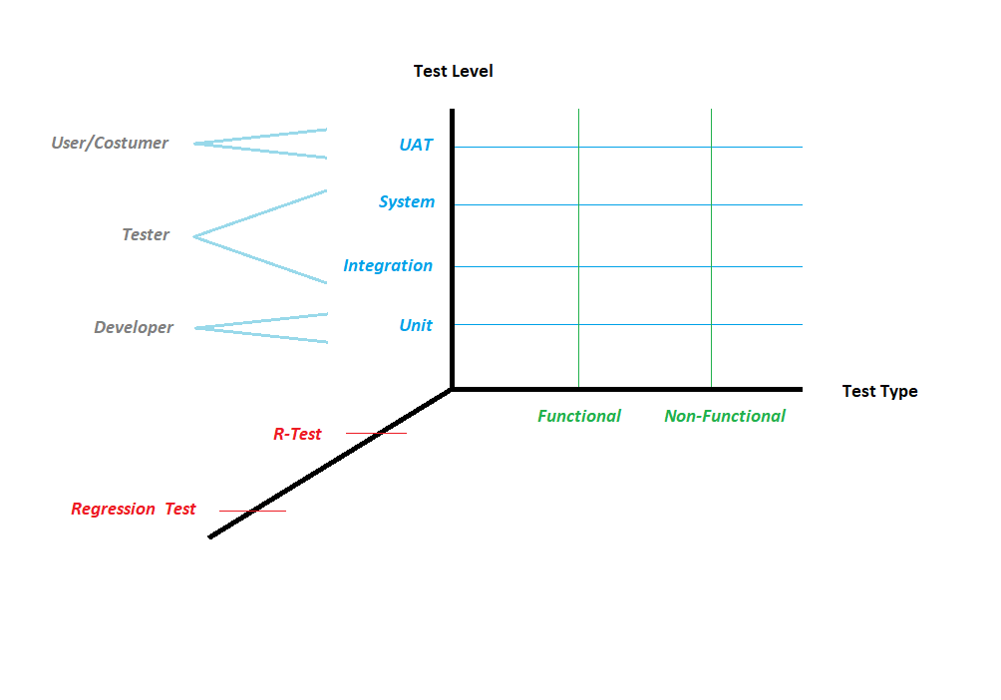
Re-Test ve Regression Test’lerin ve diğer test türlerinin birbirlerine olan konumlarını netleştirmek için aşağıdaki görselden yararlanabiliriz.

Slide 43
Re-testing ve Regresyon Testleri Arasındaki Farklar
Regresyon testlerindeki amaç, yazılımın hali hazırda iyi çalışıyor olduğu kısımlarının, güncelleme sonrası değişikliklerden etkilenip etkilenmediği kontrolünü yapmaktır.
R-test’de ise durum biraz farklıdır ki bu kez amaç, yazılımdaki eksiklerin veya hataların, güncelleme sonrası değişikliklerle giderilip giderilmediği kontrolü yapmaktır.

Slide 44
Aradaki bu küçük farkın, test planlaması ve uygulaması sırasında meydana getirebileceği farklılıkları şu şekilde ifade edebiliriz:
Regression Testing | Retesting
Pass eden adımlar tekrar denenir. | Fail eden adımlar denenir.
Yeni buglar aranır. | Bugların giderilmesi beklenir.
Hataların doğrulanmasıyla ilgilenilmez. | Hataların doğrulanması dahil edilir.
Retesting ile paralel yürütülebilir. | Regression testinden daha önceliklidir. (Paralel yürütülüyorsa ilk önce retesting adımları denenir.)
Test caseler otomatize edilebilir. | Otomatize edilemez.
Test caseler için ilerleyiş daha esnektir. | Test caseler belli bir planı izlemelidir.
Beklenmeyen yan etkilerin kontrolleri yapılır. | Asıl beklentinin karşılanıp karşılanmadığı incelenir.
Test caseleri bazı ön belgeler ve hata raporlarıyla toplanabilir. | Test caseler yalnızca test başladığı anda ortaya çıkacaktır.

Slide 45
Yaygın Kullanılan Test Teknikleri ve Bazı Terimler
Alpha Testing
Ad-hoc Testing
Beta Testing
Back-end Testing
Boundary Value Testing
Branch Testing
Comparison Testing
Component Testing
End-to-End Testing
Equivalence Partisoning
Exemple Testing
Exploratory Testing
GUI Testing
Gorilla Testing
Happy Path Testing
Incremental Integration Testing
Install/Uninstall Testing
Monkey Testing
Mutation Testing
Negative Testing
RBT
Sanity Testing
Smoke Testing
Static Testing
Vulnerablility Testing
Volume Testing

Slide 46
Yazılım test teknikleri üzerine daha detaylı terim ve tanımlarına şu adresten ulaşabilirsiniz:
https://www.tutorialspoint.com/software_testing_dictionary/

Slide 47
Alpha Testing
Yazılım endüstrisinde en yaygın kullanılan test terimdir.
Tanıma göre kısaca ürünün piyasaya çıkmadan önceki, ürünle ilgili ortaya çıkabilecek her türden sorunun önceden görülüp giderilmesi amacıyla yapılan birçok testin genel adıdır. Yazılımın tamamlanmasının ardından gerçekleştirileceğinden unit test, integration test gibi çekirdekten biraz daha uzak testleri de kapsar.
Ancak ortaya çıkacak durumların değerlenmesinin neticesinde, kodda da küçük değişiklikler yapılması gerekeceğinden geliştirici ekip tarafından beta testten önce yapılır.

Slide 48
Ad-hoc Testing
Tanım gereği bu test türünü, diğer test türlerinden şu maddelerle ayırabiliriz:
Herhangi bir test senaryosu veya plan dahilinde uygulanmaz.
Bu test aşaması için ön hazırlık yok denecek kadar azdır herhangi bir referans veya belge içermez.
Test edenin temel amacı, program üzerinde gelişi güzel denemelerde bulunarak açıklar, sorunlar aramaktır.

Slide 49
Beta Testing
Alfa testin yanında en yaygın kullanılan terimlerdendir. Test eden, kullanıcı yani müşteridir. Yaygın uygulanışı, ürünün piyasaya beta etiketi altında çıkartılması, kullanıcılardan gelen geri dönüşlerin ve ilk izlenimin toplanmasıdır.
Ürün gerçek bir çevrede test edilmiş olacağından, geliştirici firmanın bu aşamada ürüne ve kullanıcıya gösterdiği ilgi oldukça önemlidir. Bu aşamayı başarıyla tamamlayan ürünler product edilir.

Slide 50
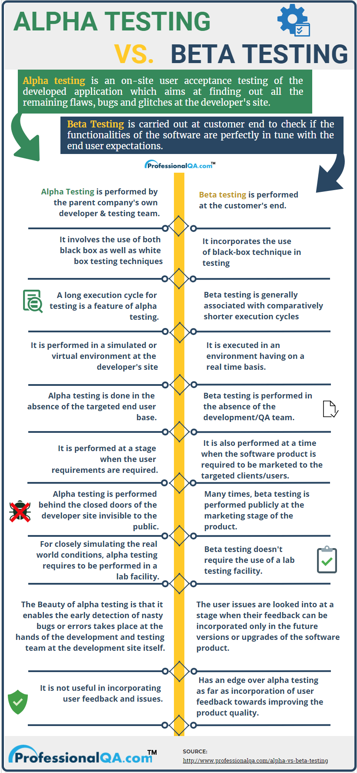

Slide 51
Back-end Testing
Back-end ve front-end’den kısaca bahsedecek olursak:
Back-end: Yazılımın, projenin veya ürünün, kullanıcılar tarafından doğrudan temasda bulunulamadığı (görülemediği, erişilemediği) kısmıdır. Örn: Veritabanı.
Front-end: Yazılımın, projenin veya ürünün, kullanıcılar tarafından doğrudan temasda bulunabildiği kısmıdır. Örn: Uygulama Arayüzü.
Server tarafında, veritabanında meydana gelen veya gelebilecek sorunların tespit edilmesini amaçlayan test tekniğidir.
Tahmin edebileceğiniz üzere bu teknik güvenlik testleri aşamasında oldukça sık kullanılır.

Slide 52
Boundary Value Testing
Yazılımın performansı dolayısıyla sınırların test edildiği adımlarda bu teknik kullanılır.
Örnek: İzin verilen girilebilir değerlerin 1-100 char olduğu bir text-box için bu teknikle 100+ uzunluklu kelimeler veya buna benzer amaçla sınır dışı olası muhtemel değerler için denemeler yapılarak sistemin verdiği tepkiler gözlenir.

Slide 53
Branch Testing
Developer tarafından testlerin ilk safhalarında, kod üzerinde uygulanan bir birim test tekniğidir. Dolayısıyla WBT sınıfına dahildir diyebiliriz.
Amaç programa ait her bir branch’ın tek tek doğruluğunu sağlamaktır.
Branch: Kodların doğrusal bir sıra yerine daha verimli koşulmasını sağlayan bir yaklaşım. Yüksek seviyeli dillerde akış ifadeleri örnek verilebilir (While, for, if statements); daha alt seviyeli bazı dillerde ise işlemci ile doğrudan iletişim kurularak bu tür ifadeler elle yazılır.
Geliştiricinin, derleyici üzerinde break pointler yardımıyla bu tip ifadeleri kontrol ettiği bir tekniktir; şeklinde oldukça yüzeysel bir tanımda bulunmak da mümkündür.

Slide 54
Comparison Testing
Yazılımın, kendi alt versiyonları ile veya benzer yazılımlarla kıyaslanması.
Genelde teknik yeterlilik veya zaman kaygıları gibi durumlarda kullanıldığından, geliştiriciler tarafından yeterli hassasiyette uygulanmamaktadır. Bu durumun nedenlerinden birisi de özgünlük kaygısıdır diyebiliriz.
Yine de her seviyedeki girişimcinin, kafasını kaldırıp çevresine bakmasını öneririm.

Slide 55
Component Testing
Genellikler geliştirici ekip tarafından, birim testin ardından gerçekleştirilir.
Entegrasyon testi ile yapılan işlemler neredeyse aynıdır. Kodu yazan kişi tarafından uygulanmasının asıl nedeni, bazı durumlar için GBT tekniğiyle yaklaşımın, teknik bilgi konusunda yetersizlik meydana getirmesidir..
Özetle, test edilen modüllerin tam içeriği, en doğru biçimde kodu yazan kişi tarafından yorumlanacağından, bazı küçük hassas modül bütünlüğü denemeleri, WBT tekniğiyle kodu yazan geliştirici tarafından bizzat yapılır.

Slide 56
End-to-End Testing
Sistem testinde kullanılan tekniktir, bir diğer ismidir de denilebilir. Tüm sistemin birlikte kontrolünün sağlandığı adımdır.
(Uygulamanın kendisi, Veritabanı, Sunucu, Client’lar ve eklenip çıkartılabilen tüm donanımlar. )

Slide 57
Equivalence Partitioning
Temel amaç gereksiz test adımlarını, ortadan kaldırmaktır. Her denemede herhangi bir kusur içermeyen ve doğru değerleri döndüren deneme adımları, kaldırılmalı ya da daraltılmalıdır. Böylece testin verimliliği artırılabilir.
Örnek:
-10 ile 10 değerleri arasında test yapıldığını varsayalım. Bu noktada test 0 dan başlayıp 1,-1,2,-2,3,-3… şeklinde ilerliyor. Bunun sonunda, her değerin pozitifi ve negatifi için sonuçlar gözlenir. Eğer negatif ve pozitif bölgeler için sonuçlar kendi aralarında eşitlerse (1 in -1 e , 2 nin -2 ye …) bu test adımını 2 eşit parçaya bölebiliriz.

Slide 58
Example Testing
Senaryo tabanlı ve gerçek zamanlı bir testtir.
Kısaca bir senaryo düzenlenir ve müşterinin ürünle olan iletişimi simüle edilerek test tamamlanır.

Slide 59
Exploratory Testing
Test ekibi tarafından, test planına yeni test adımları eklemek adına yapılan bir keşif testidir.
Bu adım esnasında sistemin tümünü kapsayan büyük sorunlar da ortaya çıkabileceğinden, tüm test adımlarının, test esnasında dikkatli takip edilmesi önerilir.
Herhangi bir doküman veya test case kullanmadan doğaçlama olarak yapılır.

Slide 60
GUI (Graphical User Interface) Testing
Kullanıcıları ilk karşılayan kısım olan ürünün arayüz bölümü diğer test tekniklerinin yanı sıra görsel hatlarıyla incelenir.
Örnek: Bir mobil uygulamayı ele alacak olursak uygulamadaki butonların konumu, boyutu, yazı tipleri ve boyutları ve buna benzer görsel detaylar test edilir.

Slide 61
Gorilla Testing
Genel olarak test ekibi tarafından, nadiren de yazılımcı tarafından, ürünün sağlamlığını test etmek için spesifik bir modül, bazen ise tek bir fonksiyon ele alınarak derinlemesine yapılan bir tekniktir.
Örneğin bir arama algoritması üzerine geliştirilmiş olan bir ürün için başlıca önemli olan faktörü, yani yazılımdaki algoritma kodlarını içeren temel fonksiyonu işleyişi, performansı, doğruluğu, anlaşılabilirliği (bulunan hatalar sonucu birden fazla kişi tarafından yorumlanabilmesi için) gibi yönleri bu teknik ile test edilir.

Slide 62
Happy Path Testing
En iyi durum analizi. Yazılımın en iyi durum için nasıl tepki verdiği izlenir. Anlaşılacağı üzere yalnızca bu testin yapılması asla yeterli değildir.
Akış tablosunun doğru biçimde tamamlanmasının beklendiği, basit, hata bulma amacı gütmeyen denemelerde bulunmak için oluşturulan senaryolar izlenir.

Slide 63
Incremental Integration Testing
Sistemin güncellenmesi halinde tekrar yapılan ve çoğunlukla yeni eklenen fonksiyon ve modüllerin hedef alındığı entegrasyon testi tekniğidir.

Slide 64
Install/Uninstall Testing
Yazılımın ilk kez bir donanıma kurulumunun, güncellemelerinin kurulumunun, farklı parçalarının manuel olarak eklenebilirliğinin ve sorunsuz silinebilirliğinin, birbirinden farklı işletim sistemlerinde ve donanımlarda denendiği test tekniğidir.

Slide 65
Monkey Testing
Hiçbir teknik becerisinin olmadığı varsayılan bir kullanıcı bakış açısından, sistemin yeterliliklerini ve tepkilerini test etme amaçlı bir tekniktir.
Sistemin, rastgele girilen anlamsız verilere, anlamsız hızlarda gönderilen isteklere (vb.) vereceği tepkiler incelenir.
Son kullanıcının bir maymun gibi davrandığı hayal edilir ☺. Buna göre bir senaryo yazılır ve test işlemi başlatılır.

Slide 66
Mutation Testing
Mevcut kaynak kodun, herhangi bir sebeple değiştirilmesi durumunda hali hazırda var olan test planı dahilindeki test caseler yardımıyla bu durumun saptanıp saptanamıyor olduğunu incelemeyi hedefleyen bir tür WBT tekniğidir.
Güvenlik testleri aşamalarında oldukça sık kullanılır.

Slide 67
Negative Testing
Sistemin, yanlış girilen verilere karşı gösterdiği tepkiler izlenir; ayrıca sistemin bu durumlarda doğru hata mesajları oluşturup oluşturamadığı da bu tekniğin amaçlarındandır.

Slide 68
RBT (Risk-Based Testing )
Test case’ler hazırlanırken sağlayıcının ihtiyacına göre şekillenecek olan bir öncelik sıralaması yapılır. Sıralanan test adımları sistem için en kritikten en az kritik olana doğru sırayla test edilir.
Bazı durumlarda test için yeterli zaman bulunamadığından en düşük öncelikteki test adımları test edilmeyebilir. Ancak sıralamanın dikkatli yapılması önerilir.

Slide 69
Sanity Testing
Yeni geliştirilecek yazılım sürümünün, önceden belirlenen ve önceki sürümleri için uygulanmış olan test planına uygun olup olmadığını belirlemek amacıyla yapılan bir tür ön test tekniğidir.
Eğer bu aşamada test planına henüz dahil edilmemiş bazı test adımları belirlenirse, bu adımlar da plana dahil edilirler ve daha güncel bir test planı ile testlere devam edilir.

Slide 70
Smoke Testing
Geliştirici ekip tarafından yazılıma eklenmek üzere geliştirilmiş yapı üzerine gerçekleştirilen bu testte amaç, test ekibi tarafından bu yapının getireceği etkilerle yazılımın test edilebilirliğini olumsuz etkileyebilecek büyük hataların araştırılmasıdır.
Test eden, yapının herhangi bir noktasında büyük bir hata ile karşılaşırsa yapıyı reddeder ve konu hakkında geliştirici ekibi bilgilendirici rapor hazırlar.
Herhangi bir işlevsel veya regresyon testinin detaylı olarak gerçekleştirildiği bir düzeyinde uygulanır.

Slide 71
Static Testing
Herhangi bir yazılım kodunu çalıştırmadan tasarımın genel hatlarıyla incelenmesi tekniğidir.
Aynı zamanda bu teknik test planı üzerine de uygulanır. Bir anlamda test etme yöntemlerinin test edilmesi gibi…
Not: Bu teknik uygulama bakımından oldukça basit olmasının yanında proje açısından oldukça düşük maliyetlidir. Bu teknik sayesinde geliştirilecek uygulama için iyi bir yol haritası belirlenmiş olunur.

Slide 72
Vulnerability Testing
Yazılımın, donanım ve ağ gibi hayat bulacağı ortamların fiziksel özellikleri dahil olmak üzere zayıflıkları test edilir. Amaç genel olarak oluşabilecek güvenlik açıklarının tespit edilmesidir.
Genel başlık olarak ele alıp değerlendirdiğimiz güvenlik testleri aşamalarında bu teknik sıkça kullanılır.

Slide 73
Volume Testing
Veri sayısı ve boyutunun çok büyük olduğu ortamlarda sistemin davranışını ve cevap sürelerini irdeleyecek olan bu teknik, performans test ekibi tarafından gerçekleştirilir.

Slide 74
MOBİL UYGULAMALARIN TEST EDİLMESİ

Slide 75
Giriş
Mobil uygulamaların üzerindeki testler de diğer yazılımlarla genel olarak büyük benzerlikler göstermektedir. (Test teknikleri, Test teknik terimleri, Test planı gibi…)
Ancak yine de uygulama bazlı testlerin bazı aşamalarında kullanılacak olan test araçlarının, işletim sistemlerinin işleyişinin ve donanımın fiziksel özelliklerinin gösterebileceği farklılıklar nedeniyle uygulamalar için ayrı bir başlık açmak iyi bir fikir olacaktır.

Slide 76
Mobil Uygulamaların Testinde Temel Farklılıklar
Mobil cihazların tasarımı ve fiziksel özellik çeşitliliği: Farklı boyutta ekranlar, dokunmatik ekran, tuş takımı vb.
Farklı üreticiler: HTC, Samsung, Apple, Nokia vb. (Dolayısıyla tek bir işlemci üzerine test yerine farklı handset’lerin de denenmesinin gerekliliği)
Mobil cihazlara ait yeni ve farklı işletim sistemleri: Android, Symbian, Windows, iOS vb.
İşletim sistemlerine ait farklı versiyonlar: iOS 5.x, iOS 6.x, BB 5.x, BB 6.x vb.
(işletim sistemi versiyonlarının sık yenilenişi de bu maddeye dahil edilmelidir.)
Farklı ağ operatörleri: GSM, CDMA vb.

Slide 77
Mobil Uygulama Türleri
Test yaklaşımının doğru yapılması gereğince mobil uygulamaların genel olarak birbirinden ayrıldığı bazı temel noktaları iyi anlamalısınız. Bu bağlamda uygulamaları 3’e ayırabiliriz:
Native Applications
Web Applications
Hybrid Applications

Slide 78
Native Applications
Yazılımın, tamamen mobil cihaz üzerinde yer aldığı, doğrudan iletişim amaçlı server tarafı bulundurmayan uygulamalardır.
Web Applications
Sunucu taraflı çalışan ve web siteleri ile iletişimi sağlayan uygulamalardır. Basitçe örneklemek gerekirse browserlar. (Chrome, Firefox, vb.)
Hybrid Applications
Diğer iki türün birlikteliği şeklinde düşünülebilir; hem mobil cihazdaki dosya işlemlerinin hem de sunucuyla olan web tabanlı servislerin (istek gönderme, cevap alma vb.) işlendiği uygulamalardır. Bu sebeple web teknolojileriyle uyumlu yazılım dilleri veya ifadeleri kullanılır. Örnek: HTML, CSS…

Slide 79
Temel Aşamalar
Yazılım için gerekli olan tüm temel fonksiyonel testlerin ilk kez tamamlanması sonrasında en gerekliler olarak görülen şu test aşamaları uygulanır.
Usability Testing: Kullanım kolaylığı ve beklentilerin karşılanması testi…
Compatibility Testing: Farklı ortamlardaki işleyiş testi…
Interface Testing: Arayüz testi…
Services Testing: Online ve Offline durumlardaki servislerin kullanılabilirliği testi…
Low-Level resource Testing: Bellek kullanımı, gereksiz dosyaların temizlenmesi…
Performance Testing: Farklı bağlantı ve güç durumlarında işleyiş, pil kullanımı…
Operational Testing: Sistemin çökmesi cihazın kapanması gibi durumlarda uygulamanın davranışı…
Install/Uninstall Testing: Silme, yükleme, güncelleme alma işlemlerinin testi…
Security Testing: Verilerin ve kullanıcıların güvende olup olmadığı testi…

Slide 80
STRATEJİ BELİRLEME
Anlatılan bilgilerin ışığında geliştirilmiş veya geliştirilecek olan uygulama için tüm kalite ve performans kurallarının yerine getirildiği bir test stratejisi geliştirmeliyiz. Bu bağlamda değerlendirecek olduklarımızı şu başlıklarla inceleyelim:
Environment Analysis
Emulators
Cloud Computing Based
Real Devices
Automation vs. Manual Testing
Network Configuration

Slide 81
Environment Analysis
Çevre analizi olarak çevirebileceğimiz bu strateji oluşturma adımında bahsedeceğimiz temel nokta, uygulamanın kullanım alanına göre ortamların (cihazlar, donanımlar vb.) belirlenmesi amacıyla yapılan ve maddi elverişlilik bakımından mümkünse geniş çaplı yapılması önerilen bir istatistiksel araştırma adımıdır.
Örneğin geliştirilen uygulamanın, kullanıcı kitlesi baz alınarak iyi bir araştırma sonucunda nerelerde, ne amaçla, hangi sıklıkla, özellikle de hangi cihazlarda kullanılacağı gibi, test planı oluşturma aşamasında oldukça önemli faydalar sağlayacak durumlar öngörülebilir.

Slide 82
Emulators
Bu tarz araçlar test edilecek uygulamayı, bu uygulamanın türüne göre seçilecek doğru bir emulator ve emulatörün aktif kullanımı, yazılımın gerçek konumunu değiştirmeden aynı donanım üzerinde simüle edilmiş farklı donanım ortamlarında denenebilir kıldığında, bu tarz araçların kullanımı testin her aşaması için oldukça yararlıdır.
Tiplerine göre Emülatörler:
Device Emulator: Üretici firma tarafından sağlanır.
Browser Emulator: Bir mobil tarayıcı çevresi simüle eder.
OS Emulator: Örnek olarak Apple, iPhone’un yanı sıra Windows ve Android tabanlı telefonlar için de bu tarz emülatörler sağlamaktadır.

Slide 83
Önerilen Araçlar (Emulators)
Experitest
Mobile Phone Emulator
MobiReady
Responsivepx
Screenfly

Slide 84
Cloud Computing Based
Ağa bağlanmış tüm sistem ve cihazların yazılımları, güncellemeleri gibi temel hizmetler bulut bilişim tabanlı yürütülebilir.
ARTILAR | EKSİLER
Sınırsız bellek imkanı ve iş gücü paylaşımı | Kısıtlı kontrol (kısıtlı detay)
Uzaktan tüm sistem ve cihazlara erişim imkanı | İnternet bağlantı sorunları
Hızlı ve çabuk veri paylaşımı | Güvenlik ve gizlilik sorunları
Web tabanlı arayüz
Eş zamanlı senaryo koşturma imkanı (birden fazla cihazın eş zamanlı test edilmesi)

Slide 85
Real Devices
Emülatörlerle yapılan testlerden farklı olarak uygulamaların bazı özelliklerinin gerçek cihazlar üzerinde de denenmesi önerilir. Bunun sebebini basitçe şu örneklerle aktarabiliriz:
Testin yapılacağı cihazın, emulator tarafından yeterince iyi simüle edilememiş olması
Cihaz, tarafından simüle edilen emulatörden daha güncel bir durumda olması
Cihaza ait bazı fiziksel özelliklerin, denenecek olan test adımlarınca önemli oluşu fakat fiziksel farklılıklardan dolayı emülatör tarafından böyle bir simülasyon gerçekleştirilemeyecek olması
Not: Tüm bu durumların yaşanmadığını ve tüm testlerin emülatör üzerinden yapılabileceğine kesin gözlerle bakılsa dahi öngörülemeyebilecek bazı faktörlerin de denenmiş olmasının önemi ışığında, mümkünse bu aşama için bir zaman yatırımında bulunmak yanlış olmayacaktır.

Slide 86
Automation vs. Manual Testing
Yazılımın otomatik veya elle test edilmesi arasındaki farklılıklar ve hangi durumda hangisi tercih edilmeli?
Yeni bir işlev eklenmişse,
Test tekrar gerekliliği sayısı az ise,
Bu tür testlerin elle yapılması önerilir.
Öte yandan;
Aynı şekilde tekrarlanan ve tekrarlanacak olan test case’lerin, (Regresyon testleri)
Karmaşık senaryolar içeren test case’lerin
İse otomatik biçimde yapılması önerilir.

Slide 87
Otomatik Test Araçları
Temel olarak bu araçları yaklaşımlarına göre 2’ye ayırıyoruz:
Nesne-tabanlı: Cihaz ekranındaki elementleri nesnelerle eşleyerek yapılır. Cihaz ekran boyutundan bağımsızdır ve Android cihazlar için sık kullanılır.
(Ranorex, Jamosolution vb.)
Görüntü-tabanlı: Cihaz ekranındaki elementlerin koordinatları baz alınarak yazılan otomatik senaryolar içerir.
(Sikuli, eggPlant, RoutineBot vb.)

Slide 88
Network Configuration
Farklı internet bağlantı teknolojileri üzerinde yapılan testlerdir.
(2G, 3G ,4G, WIFI vb.)

Slide 89
Test Cases for Testing Mobile Applications
Yazılımın işlevselliğin test edilmesi amacıyla oluşturulmuş case’lerin yanında mobil uygulamalar için spesifik olarak eklenmesi gereken bazı test case başlıkları şunlardır:
Battery Usage
The speed of the Application
Data Requirements
Memory Requirements
The Functionality of the Application
Not: Maddelerle belirtilen başlıkların büyük bir bölümünün, diğer yazılım türleri için de geçerli olacağını tahmin etmişsinizdir; fakat buradaki asıl nokta, bir mobil cihazın doğası gereğince ortaya çıkartabileceği faktörlerin ele alınmasıdır.
Örneğin telefon çağrısı esnasında veya bir sms alış-verişi sonrasında uygulamanın vereceği tepkilerin inceleneceği test adımları oluşturulur.

Slide 90
MOBİL UYGULAMA TESTLERİNİN YAŞAM DÖNGÜSÜ

Slide 91
Not: İçerikteki bir çok başlık diğer yazılım testleri için de geçerlidir ancak bu kısımda başlıktan da anlaşılacağı üzere mobil uygulamaların testleri üzerine daha ayrıntılı bir anlatım mevcut.

Slide 92
İhtiyaçların toplanması
Uygulanabilirlik değerlendirmesi
Güncel test tekniklerinin araştırılması
Testin planlanması
Test planının değerlendirilmesi
Test case’lerin yazılması
Test ortamının kurulması
Testin gerçekleştirilmesi
Sonuçların Raporlanması
Yazılımın güncellenmesi
Re-test ve Regresyon testlerinin yapılması
Not:
Eğer bu adımlar ilk kez yapılıyorsa 10. adımı ürünün product edilmesi şeklinde düşünebiliriz. Ancak bu durumda regresyon testlerinden önce alfa ve beta testleri ve ardından ilk bakım yer alacaktır.

Slide 93
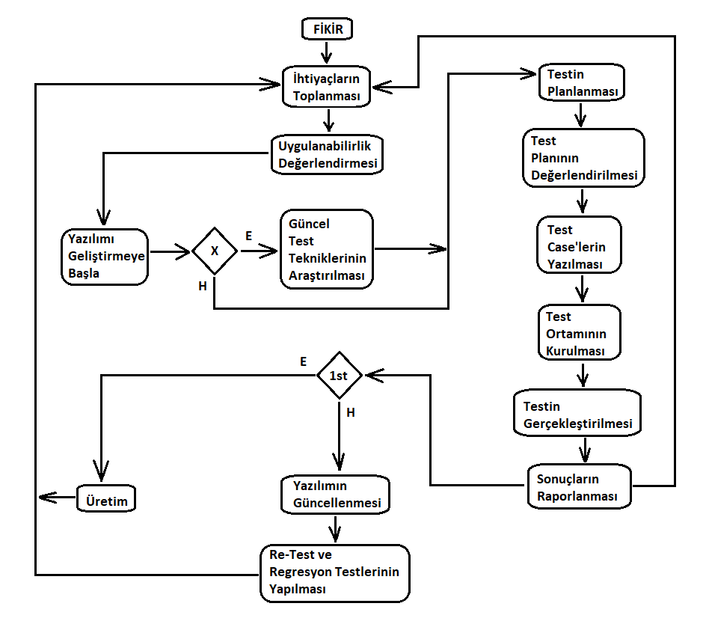
X: Eğer teknik açıdan yeni bir test aracı, ortamı, tekniği veya hali hazırda kullanılan araçlar üzerinde yenilikler varsa bu gibi durumlarda test planının oluşturulmasından önce araştırma yapmak önemlidir. Gerekliliği sorgulayan bir if statement.
1st:Akışın ilk kez mi döndüğünü sorgulayan bir if statement.

Slide 94
İhtiyaçların Toplanması
Günümüzde yeni bir mobil uygulama geliştirme sürecinde eşsiz bir fikrin önemi giderek azalıyor. Bulduğunuz ve uygulamaya dönüştürmek isteğiniz o eşsiz fikrin dahi kendi içinde birçok sorunu olabilir ki şu sıralar bu tip fikirlerin ne kadar eşsiz olduğu bile tartışılır düzeyde.
Bunun en temel sebeplerinden biri bilgisayar ve internet kullanımının giderek çok yaygın bir hale gelmesidir denebilir, öyle ki neredeyse çocuk yaştaki kullanıcıların bile rahatlıkla dolanıp ustalaşabildiği bu ortamda yeni bir şeyler üretmek sanıldığı kadar zor değil. Bu sebeple eşsiz bir fikir arayışına girmek yerine ihtiyaçlara yönelik ve tamamen uygulanabilir bir uygulama oluşturmak, ki bu uygulamanın benzer bir modeli geçmişte yapılmış ve halen faaliyette dahi olsa daha akılcıdır.
Kullanıcı bakış açısından büyük farklar yaratabilecek küçük teknik değişikliklerle önceden düşünülmüş veya uygulamaya konmuş bir proje tekrar üretime sokulabilir. (tabii ki etik ve hukuksal çerçeve içerisinde olmak koşulu ile)

Slide 95
İhtiyaçların toplanması aşamasını daha detaylı inceleyebilmek adına bazı maddeler sıralayabiliriz:
Market araştırması
Hedef kitle analizi
Kaynakların belirlenmesi
Platform seçimi
Maddi gelir yöntemi belirleme
Pazarlama stratejisi belirleme

Slide 96
Konu dışına çıkmamak adına bu maddeleri kısa bir şekilde açıklayalım:
Market araştırması: Temel olarak belirlediğimiz bu fikrin benzer uygulamalarının, varlığının ve canlılığının analizinin yapıldığı adımdır.
Hedef kitle analizi: Son kullanıcılara ait istatistiksel verilerin yorumlandığı ve gerekirse uygulamaya kullanıcı bakış açılı alternatif yolların oluşturulduğu adımdır.
Kaynakların belirlenmesi: Uygulama geliştirme ve pazarlama adımlarındaki temel stratejiye yön verecek olan maddi veya teknik imkanların değerlendirildiği adımdır.
Platform seçimi: Hedef kitle ve uygulama amacı ışığında uygulamaya uygun bir veya birden fazla platform belirlenir.
Maddi gelir yöntemi belirleme: Uygulamanın kendi kendine hayatta kalabilirliğini sağlamak adına gerekli olan maddi ihtiyacın karşılanacağı yöntemler belirlenir.
Pazarlama stratejisi belirleme: Ürünün son kullanıcıya sunumu üzerine bir değerlendirmenin ve planlamanın yapıldığı adımdır.

Slide 97
Eğer ki hali hazırda faaliyette bir uygulamadan söz ediyorsak, bu adım (ihtiyaçların toplanması) için yeni güncellemedeki gerekliliklerden bahsediyor olmalıyız.
Yeni güncellemedeki gerekliliklerin başında ise temel olarak bir önceki sürüm üzerinde gerçekleştirilen belli aşamalardaki testler sonrası fark edilen ve giderilmesi istenen sorunlar gelmektedir.
Sonrasında ise yeni güncelleme ile uyulamaya kazandırılmak istenen bazı yeni özellikler üzerine çalışmalar sürdürülebilir. Bu çalışmalar esnasında da az önce kısaca açıkladığım maddelerdekine benzer bir yaklaşım yeterli olacaktır.

Slide 98
Uygulanabilirlik Değerlendirmesi
İhtiyaçların toplanması adımındaki gibi bu adımı da uygulamanın henüz geliştirilip geliştirilmemesine göre 2 sınıfa ayırarak inceleyebiliriz.
Eğer uygulama henüz geliştirilmemiş ise bu adıma ek olarak uygulamaya dönüştürülecek fikrin uygulanabilirliği üzerine gerçekçi bir değerlendirme kısmı eklenmelidir.
Benzer olarak var olan uygulama üzerine eklenecek olan yeni özellikler için de aynı yaklaşım geçerlidir.
Test sonrası karşılaşılan sorunların giderilmesi aşamasında yapılacak değişiklikler için de bir değerlendirme süreci işimize yarayacaktır. Bir problemin birden fazla çözümü olabileceğinden bulunan bu çözümler arasında hangisinin diğerlerine kıyasla daha kolay veya etkili (ihtiyaca göre) olduğu belirlenmelidir.

Slide 99
Güncel Test Tekniklerinin Araştırılması
Bu adıma, kullanılan test tool’larının güncellenmesi ve varsa bu tool’lar ile kooperatif olarak çalışabilecek bazı yardımcı programların araştırılması da eklenebilir.
Çoğu meslekte olduğu gibi bu alanda da tester’ların sürekli olarak kendilerini geliştirmeleri gerektiğinden bahsetmek sanırım biraz gereksiz ancak yine de hatırlatmakta fayda var.
En azından, her büyük güncelleme sonrası yapılan testlerden önce, test planını iyileştirmek ve daha tutarlı veriler elde edebilmek adına yeni teknolojiler üzerinde yüzeysel de olsa bir araştırma yapmak oldukça önemli ve faydalıdır.

Slide 100
Testin Planlanması
Geliştirme süreci ile paralel ilerleyen ve uygulama üzerinde ne tür testlerin yapılacağına dair bir çalışma içeren adımdır.
Bu adımda, test ekibi ve yazılımcılar tarafından yazılımın hangi durumlarda hangi testlerden geçmesi gerektiğini, hangi testlere öncelik verilmesi gerektiğini, hangi test tekniklerinin kullanılacağını, testlerin uygulaması aşamasına ilişkin hangi test araçlarının kullanılacağını belirleyecek ve bunun gibi test sürecinin başından sonuna dek her basamağı değerlendirecek ve uygulamaya hazır hale getirecek bir ön hazırlık yapılır.

Slide 101
Test planlama aşaması uygulamanın ihtiyaçları ve amaçları doğrultusunda şekillenecektir, dolayısıyla test planını oluştururken uygulamanın ihtiyaç ve amaçları da derinlemesine değerlendirilmelidir.
Tabii ki bir test planı oluştururken uygulamanın gereklilikleri doğrultusunda bazı spesifik durumların değerlendirilmesi veya bazı değerlendirmelerin testten çıkartılması ile karşılaşılabilir;
yine de genel hatlarıyla plan oluştururken yaygın olarak değerlendirilen şu maddeler sıralanabilir:
Uygulama diğer uygulamalarla iletişime geçecek mi?
Uygulama özelliklerinin tümü fonksiyonel mi?
Hangi tür bir uygulamayı test ediyoruz? (Native, Mobile-web, Hybrid)
Uygulama testi front-end ile sınırlı mı, yoksa back-end kısmı da içeriyor mu?

Slide 102
Test Planının Değerlendirilmesi
Genelde zamandan tasarruf etmek adına uygulanmayan bir adım ancak bu gereksiz olduğu anlamına gelmemeli. Uygulamanın test edilmesi kadar uygulamanın nasıl test edildiği üzerine de bir araştırma yapılması genellikle iyi sonuçlar getirir.
Bunu yapmak için maddi imkan doğrultusunda bazı danışmanlık hizmetlerinden yararlanılabilir. Bu sayede zaman tüketimini minimize etmiş olursunuz ancak araştırma yapacak hali hazırda bir ekibiniz varsa bu noktada bu görevi üstlenmeleri maddi açıdan kurtarıcı olacaktır.
Tercihinizi yine uygulamanın ihtiyaç ve amaçları altında yapmak en sağlıklı ortamı sunacaktır.

Slide 103
Test Caselerin Yazılması
Yazılan her bir adım, herhangi başka bir tester tarafından rahatlıkla anlaşılabilir ve uygulanabilir olmalı ki gerektiği durumda birden fazla iş gücünden yararlanılabilsin.
Test adımları doğru sırada yazılmalıdır, aksi takdirde test adımları daha yavaş ilerleyebilir hatta bazen hatalı geri bildirimler üretebilir.

Slide 104
Genel olarak şu adımlar izlenir:
Case grupları için duru ve net bir başlık kullanılmalı.
Aynı şekilde case grupları için bir açıklama verilmeli.
Adımlar için ek olarak varsayım ve ön koşul durumları belirtilebilir.
En önemli kısım olarak; her bir adım kısa, basit ve net bir şekilde yazılmalı.
Her bir adım sonrası uygulamanın davranışı için beklenen bir sonuç eklenmeli.
Test edenin sonucu ifade edebileceği pass, fail seçenekleri yanında bir de yorum bırakabileceği bir alan bırakılmalı.
Tekrar kullanılabilir bir şekilde yazılması uzun ömürlülük ve ilerisi için zaman kazandıracağından önemlidir.

Slide 105
Örnek Bir Test Case
Başlık: Giriş ekranı
Açıklama: Kullanıcı başarıyla hesabına giriş yapar.
Önkoşul: Kullanıcı daha öncesinde kayıt işlemini başarıyla gerçekleştirmiştir.
Varsayım: Kullanıcı desteklenen bir tarayıcı kullanıyordur.
Adımlar
Giriş ekranı başarıyla görüntülenir.
Kayıtlı kullanıcı, kullanıcı adını, kullanıcı adı için ayrılan bölüme girer ve next butonuna tıklar.
Kayıtlı kullanıcı, şifresini, kullanıcı şifresi için ayrılan bölüme girer ve next butonuna tıklar.
Kayıtlı kullanıcı gördüğü numaraları captcha için ayrılan bölüme girer ve sign-in butonuna tıklar.
Beklenen sonuç: ‘’Giriş işlemi başarılı’’ mesajı ile birlikte kullanıcı, profil ekranına ulaşır.

Slide 106
Test Ortamının Kurulması
Tüm test işleminin başından sonuna hızlı ve güvenli biçimde tamamlanması için gerekli donanımların ve tester’ların hazırlandığı bir süreçtir.
Bu sürece şöyle bir örnek de eklemek mümkün:
Örneğin kullanıcılar tarafından test edilmesi istenen bazı caseler hazırlandı, bu durumda kullanıcıların kendi cihazlarında bu testi sağlamaları için gerekli yazılımlar dağıtılmalı ya da sunucu üzerinde gerçekleştirilebilecek bir test olduğunu varsayarsak bu durumda da kullanıcıların sunucuya erişimini sağlayacak bir platform veya arayüz sağlanmalı.
Not: Sunucu üzerinden kullanıcılar tarafından yapılacak bir test case, zaman ve işgücü bakımından oldukça yararlı olacağından, kullanıcıların, sunucu üzerinden sanal cihazların yanı sıra gerçek cihazlarla da bağlantı kurup denemeler yapabileceği bir proje iyi bir fikir; olabilir ancak bu noktada güvenlik açısından güçlü bir altyapıya ihtiyaç duyulabilir. (((Zaten varmış bu notu sil.)))

Slide 107
RE-TEST VE REGRESYON TESTLERININ YAPILMASI

Slide 108
Farklarına, benzerliklerine, ne zaman ne amaçla yapıldığına daha önce değinmiştik.
Bu testler, test aşamasında kullanılan araçlara ve testin nasıl yapılacağına göre otomatik veya manual olarak gerçekleştirilebilir. Ancak yaygın olarak otomatik olarak yapılıyor ki bunun en büyük sebebi test adımlarının, fazladan araç kullanımını gerektirecek kadar karmaşık olmaması ve sık sık değiştirilmemesidir.

Slide 109
Test Tipleri ve Teknikleri
Types
Unit Regression
Partial Regression
Complete regression
Techniques
Retest all
Regression Test Selection
Test Case Prioritization
Hybrid

Slide 110
Unit Regression
Birim test aşamasında her bir birimin bağımsız olarak tek tek test edilmesidir.
İzolasyon ortamında, yani kodların birbirinden bağımsız olarak testi gerçekleştirildiğinden herhangi bir dış etken tarafından tutarsızlık yaratılmamış olur.

Slide 111
Partial Regression
Kısmi regresyon, koddaki değişiklikler yalnızca o kodda yapıldığı halde bile çalıştığını doğrulamak için yapılır ve bu birim, değiştirilmemiş veya önceden var olan kodla tümleşiktir.
Regresyon testleri sırasında bağımlı değişken ve bağımsız değişkenler arasındaki ilişkiyi kontrol etmek istersiniz ancak bunu aynı anda yalnızca bir model üzerinde bir değişken için yaparsınız. Bunun yerine kısmi regresyon ile farklı modeller (birimler, modüller vb.) üzerinde aynı değişkenin davranışını değerlendirebilmek mümkündür.

Slide 112
Complete Regression
Kod üzerinde yapılan değişiklikler sonucunda herhangi bir başka modüldeki belirsiz değişikliklerin de göz önünde bulundurularak yapıldığı ve bu değişikliğin ürünün bütünü üzerindeki etkileri test edilir.

Slide 113
Yapılan regresyon testlerinin yeterliliği, ürüne eklenen yeni özelliklerin miktarı ve boyutları bazında değerlendirilir. Bu noktada testi yapacak olan ekip tarafından ayrıca bir regresyon test süreci planı yapmak bu konuda oldukça yardımcı olacaktır.
Seçilecek olan regresyon test tipi de bu plana sadık kalacak şekilde belirlenir.
Temel olarak bir regresyon testinde ilk olarak ürünün daha önceki versiyonları için uygulanan testler uygulanır.
Daha sonra ise yeni sürüm üzerinde, yeni test case’ler ile yapılan test sonuçları önceki sonuçlar ile karşılaştırılır.

Slide 114
Öneri
Otomatik olarak tasarladığınız bir regresyon test sürecini her gün akşam çalıştırın, böylece herhangi bir regresyon yan etkisi, ertesi gün için fikir verici olacaktır. Bu şekilde karmaşık durumlarda kriz yönetimine girmek zorunda kalmak yerine erken aşamada belirlediğiniz eksiklikler üzerinde daha rahat bir çalışma ortamı yaratmış ve küçük kusurları gidererek salınım riskini azaltmış olursunuz.

Slide 115
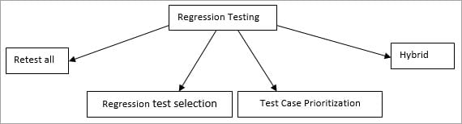
Regresyon Teknikleri

Slide 116
Re-test All
Adından anlaşıldığı üzere, koddaki değişiklik nedeniyle oluşabilecek bir hata olmadığından emin olmak için test case’ler üzerindeki her bir adım tek tek tekrar yürütülür.
Ancak bu, diğer tekniklerle karşılaştırıldığında daha fazla zaman ve kaynak gerektirdiğinden pahalı bir yöntemdir.

Slide 117
Regression Test Selection
Koddaki değişiklikler baz alınarak daha çok değişikliğin yapıldığı ve bu değişikliklerin etki edebileceği test adımlarını içeren case’ler seçilir.
Hızlı ve nispeten maliyetsiz bir yöntemdir ancak seçilecek olan case’ler, testi yapan ekip tarafından bizzat, sezgisel bir yaklaşımla seçileceğinden, test ekibinin spesifik olarak bu test üzerinde yeterince tecrübeli olması önerilir aksi takdirde gerekli olan case’ler yürütülmeden test tamamlanabilir ve sonuçlar yeterince tutarlı olmayabilir.

Slide 118
Test Case Prioritization
Bu teknikte de amaç zamandan kazanmaktır.
En kritik ve önemli olduğuna karar verilen case’ler diğerlerine göre daha önce ve ayrıntılı test edilirler.

Slide 119
Hybrid
Bahsedilen 2. ve 3. tekniğin bir arada kullanımı anlamına gelen bu teknikte test eden, seçtiği bazı case’leri sıralar ve yalnızca bu case’ler üzerinde testi tamamlar.
Maliyet ve hız anlamında en başarılı tekniktir ancak risklidir.

Slide 120
Bir Regresyon Testi Nasıl Yapılır?
Öncelikli olarak test edilmesi önerilen bazı durumlar şu şekilde örneklendirilebilir:
Sık kullanılan işlevler
Değişikliğin yapıldığı modüle ait test case’ler
Karmaşık test case’ler (Otomatik olarak yapmak istiyorsak bu maddede bahsedilen case’ler tester tarafından kullanılması beklenen ek araçlar gerektirmemeli.)
Tüm ana bileşenleri içeren entegrasyon test case’leri
Temel işlev ve özellikler için test case’ler
Öncelik 1 ve öncelik 2 case’leri (Her zaman asıl önceliğe sahip olan ve gerektiğinde öncelik atanan test case’leri)
Tüm zamanlarda veya son zamanlarda sıklıkla başarısız olan test case’ler

Slide 121
Regresyon testi için uygun bir test paketi hazırlanır. (Plan)
Tüm test case’ler otomatikleştirilebilecek şekilde yazılır. (Automate)
Tüm case’ler her uygulamadan sonra yorumlanıp güncellenir. (Testin test edilmesi)
Kodda yapılan değişiklikler sonucunda tüm case’ler tekrar incelenip güncellenir. (Update)
Testin sonunda başarılı/başarısız ve belki de küçük notlar ile birlikte bir sonuç raporu oluşturulur. (Report)
Not: Ek olarak tüm bu gidişatın geneline, sonradan hızlı bir göz atma imkanı elde etmek adına istatistikler halinde kayıt tutulabilir…

Slide 122
Örnek
Release 1 statistics:
Uygulama ismi: ABC
Versiyon: 1
Gereklilikler: 10
Test sayısı: 100
Geliştirme süresi (gün): 5
Test süresi (gün): 5
Test eden sayısı: 3
Release 2 statistics:
Uygulama ismi: ABC
Versiyon: 2
Gereklilikler: +5 (yeni)
Test sayısı: +50 (yeni)
Geliştirme süresi (gün): 2.5
Test süresi (gün): 2.5
Test eden sayısı: 3
Release 3 statistics:
Uygulama ismi: ABC
Versiyon: 3
Gereklilikler: +10 (yeni)
Test sayısı: +80 (yeni)
Geliştirme süresi (gün): 10
Test süresi (gün): 5
Test eden sayısı: 3

Slide 123
Tüm bu bilgilerin yardımıyla şu adımları izleyin:
Yeni sürüm ile birlikte yazılımda ne değişiklikler yapıldığını araştır.
Yapılan değişikliklerde yazılımın hangi bölümünün / modüllerin etkilendiğini araştır.
Duruma uygun bir test tipi belirle.
Test işlemleri için zaman çizelgesi oluştur ve teste başla.

Slide 124
Regression in Agile
Bu yaklaşım ile piyasaya yeni sürülmüş bir ürünün ilk birkaç haftadaki süreçteki regresyon testleri yapılır. Temel avantajı adından anlaşılacağı gibi hızlı olmasıdır.
Yeni geliştirilmiş uygulama ilk zamanlarında hızla güncelleme alacağından bu yaklaşım oldukça kullanışlıdır. 2 kategori altında inceleyelim:
Sprint Level Regression
End-to-End Regression

Slide 125
Sprint Level Regression
Bu kategori altında yapılan regresyon testleri temel olarak işlevsellik veya son sprint’teki geliştirmeler üzerinde yapılır.
Test paketinden gelen test case’ler yeni eklenen işlevlere veya yapılan geliştirmelere göre seçilirler.
Sprint: Yeni geliştirilmiş ve henüz piyasaya sürülmüş olan uygulamanın ilk birkaç haftada aldığı hızlı güncelleştirmelerin her birinin genel adıdır.

Slide 126
End-to-End Regression
Sprint level’e göre daha yavaş ve derin bir süreçtir. Bu yaklaşımla regresyon testleri ürünün uçtan uca tüm detaylarını ve özellikleri test edilir.
Daha fazla otomatikleştirilebilir test case’lere ihtiyaç duyar ki bu sayede test aşamasının daha hızlı tamamlanmasının gerekliliği karşılansın.
Not: Test aşamaları, ürünün gelişim hızına olumsuz etkilerde bulunsun istemeyiz. Özellikle ilk safhalarda bu durum daha önemli bir hal alır.

Slide 127
Güncelleme Sonrası Testlerin (Re-test ve Regresyon Testleri)
Avantajları
Ürünün kalitesini arttırır.
Herhangi bir sorunun giderilmesi halinde ürünün bu güncellemeden olumsuz etkilenmediği onaylanır.
Otomatikleştirilebilirdir.
Giderilen hataların tekrar etmesi engellenir.
Dezavantajları
Herhangi küçük bir güncellemede dahi tekrar bir test süreci gerçekleştirilir.
Eğer ki test edilecek yazılım için bazı test adımları otomatikleştirilemiyorsa bu durumda ciddi bir zaman tüketimi gereksinimi ortaya çıkar.

Slide 128
Regression of GUI Application
Grafiksel arayüz tabanlı uygulamalar için regresyon testleri çoğu zaman zordur. Bunun sebebi testin otomatikleştirilmesi kısmında ortaya çıkıyor. Örneğin hali hazırda kullanımda ve testlerinin otomatik biçimde yapılıyor olduğu grafiksel arayüz tabanlı bir uygulama hayal edin;
Bu uygulamanın alacağı herhangi bir arayüz güncellemesi ile neredeyse tüm case’lein güncellenmesi gerekecektir.
Bunun sebebi uygulamadaki fonksiyonlar ile yapılacak herhangi bir etkileşim için arayüz ve doğal olarak arayüzdeki butonlar text-boxlar vb. kullanılacaktır, dolayısıyla test case’ler de bu doğaya uygun yapıda yazılır, bir butonun konumunun değişmesi gibi küçük bir değişiklik o noktada test yapacak olan test adımlarını doğrudan etkileyecektir.

Slide 129
MOBİL UYGULAMA TESTLERİ İÇİN BAZI ARAÇ VE PLATFORMLAR

Slide 130


ANDROID
iOS
30 günlük ücretsiz deneme süresi ile kişisel bilgilerinizle kaydolabiliyorsunuz.
iOS ve Android desteği sağlıyor. Bunun yanında web ve bazı desktop uygulamaları içinde UI testleri oluşturabilmenizi sağlıyor.
Oluşturduğunuz test projelerini sanal cihaz veya emülatör üzerinden deneyebildiğiniz gibi jailbreak gerektirmeksizin gerçek mobil cihazlarda da çalıştırabiliyorsunuz.
Program, giriş ekranında bazı örnekler üzerinde denemeler yapabilmeniz için yeterince ayrıntılı açıklama sunan bir giriş ekranına sahip.
Ayrıca arayüzü, araçların özelliklerini ve kullanımını tek tek açıklayan videolar ile program kolay öğrenilebilir hale getirilmiş.
Test case’leri tek tek yazmak yerine otomatik olarak bir iskelet oluşturmanıza yarayacak olan keyboard/mouse recording mekaniğine sahip. (Tüm test senaryosunu bir kez elle yaparsınız ve kaydedersiniz aradaki aktiviteleri ve zaman aralıklarını minimize ederek kaydeder)
URL: https://smartbear.com/product/testcomplete/mobile-testing/?utm_source=swthelp&utm_medium=ad&utm_campaign=3369

Slide 131
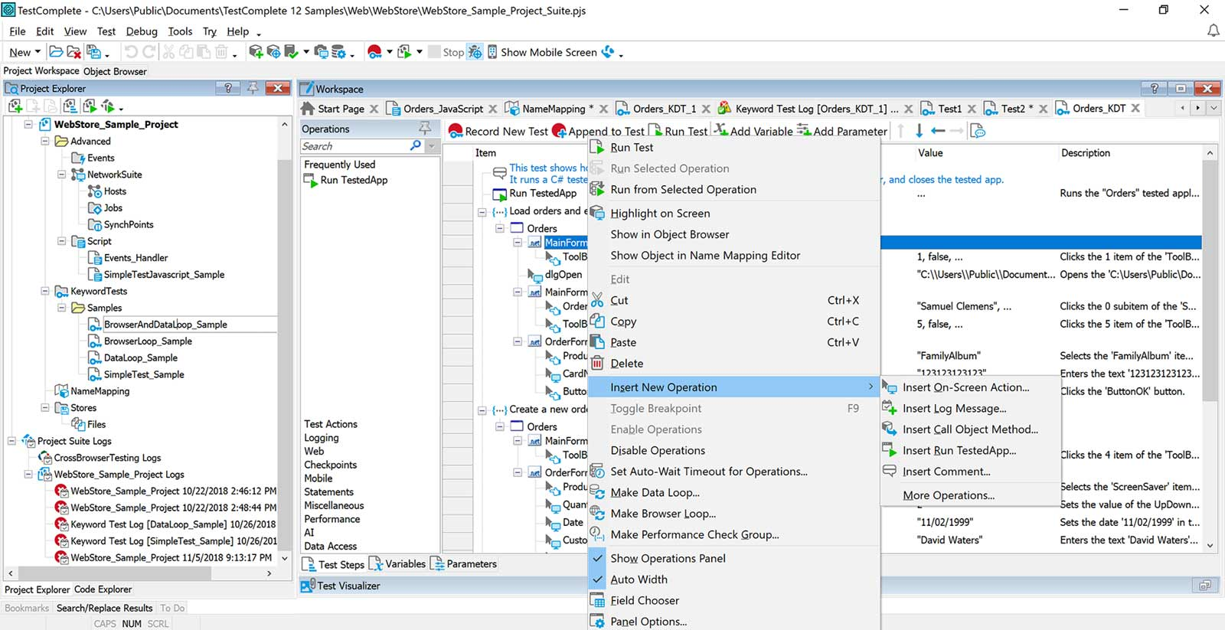

Slide 132

ANDROID
iOS
Ücretsiz deneme sürümü mevcut ancak kurumsal bir e posta adresi istiyor.
Dinamik ip’ye sahip nesne elemanları üzerinde bile iyi çalışır.
Gerçek cihazlarda jailbreak gerektirmeden test etme imkanı sunar.
Mobil web testleri için Appium ve WebDriver kullanmaktadır.
Videolu raporlama sistemi mevcut. (Yeniden test etmek zorunda kalmadan test sırasında olanları görme imkanı)
Birçok araçla bütünleşir. (Jira, Jenkins, TestRail, Git, Travis Cl …)
URL: https://www.ranorex.com/mobile-automation-testing/?utm_source=softwaretestinghelp&utm_medium=cpc&utm_campaign=softwaretestinghelp_mobile-testing-tools

Slide 133
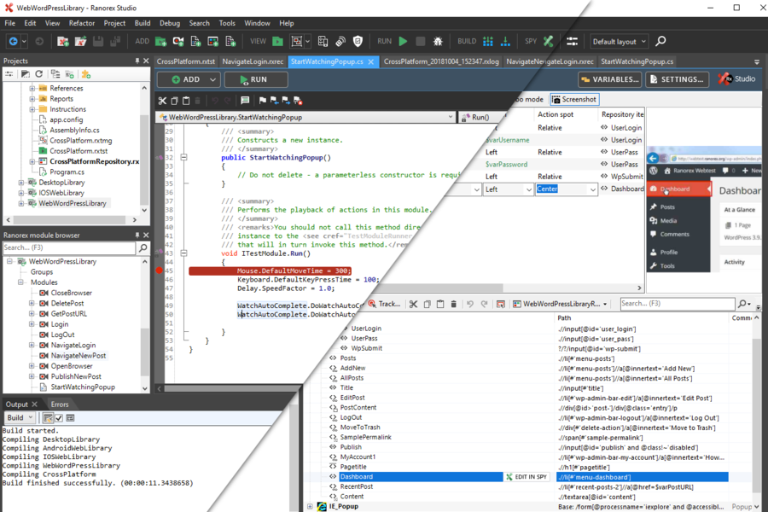

Slide 134

ANDROID
iOS
Ücretsiz deneme sürümü mevcut ancak kurumsal bir e posta adresi istiyor.
Bulut sistemi tabanlı bir test platformu.
Birçok test senaryosunu, otomatik ve eşzamanlı olarak buluttaki cihazlar üzerinde uygulayabilirsiniz.
Geliştirdiğiniz test otomasyonunu doğrudan IDE’nizde çalıştırabilirsiniz.
Gerçek yaşam koşullarında test imkanı sunmaktadır.
Görsel test raporları ve detaylı anketlere erişim imkanı sunar.
** SeeTest Automation ve Appium Studio gelişmiş test araçlarını bünyesinde barındırır.
URL: https://experitest.com/mobile-testing/, https://experitest.com, https://experitest.com/mobile-test-automation/appium-studio/

Slide 135
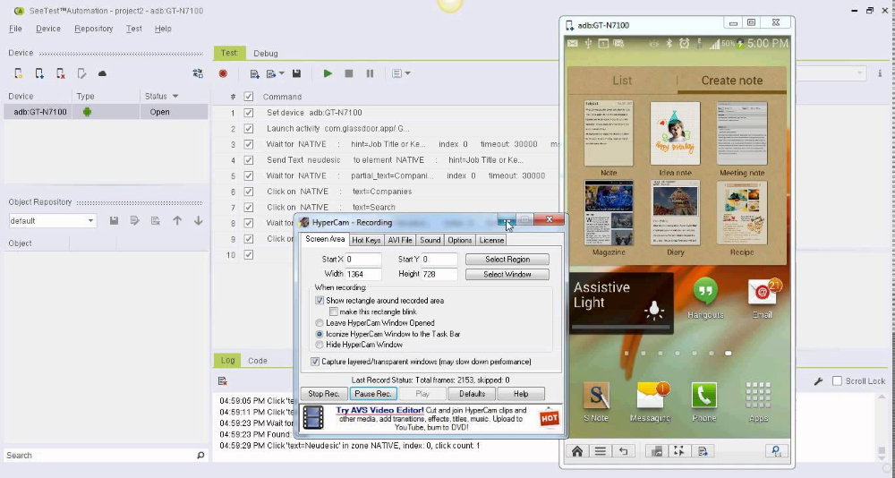

Slide 136

ANDROID
iOS
Ücretsiz deneme sürümü mevcut ancak kurumsal bir e posta adresi istiyor.
Test işlemlerini bünyesinde barındırdığı testerlar tarafından yürütür.
Gerçek cihazlar üzerinde test imkanı sunmaktadır.
Gerçek insanlar tarafından oluşturulmuş raporlar ve geribildirimler alırsınız.
URL: https://get.test.io/mobile-testing/?utm_source=softwaretestinghelp&utm_medium=listing&utm_campaign=mobiletesting_listing_sth
Not: Ayrıntılı veya hassas noktalar içeren test case’ler için bu tarz hizmetlerden yararlanılabilir.

Slide 137
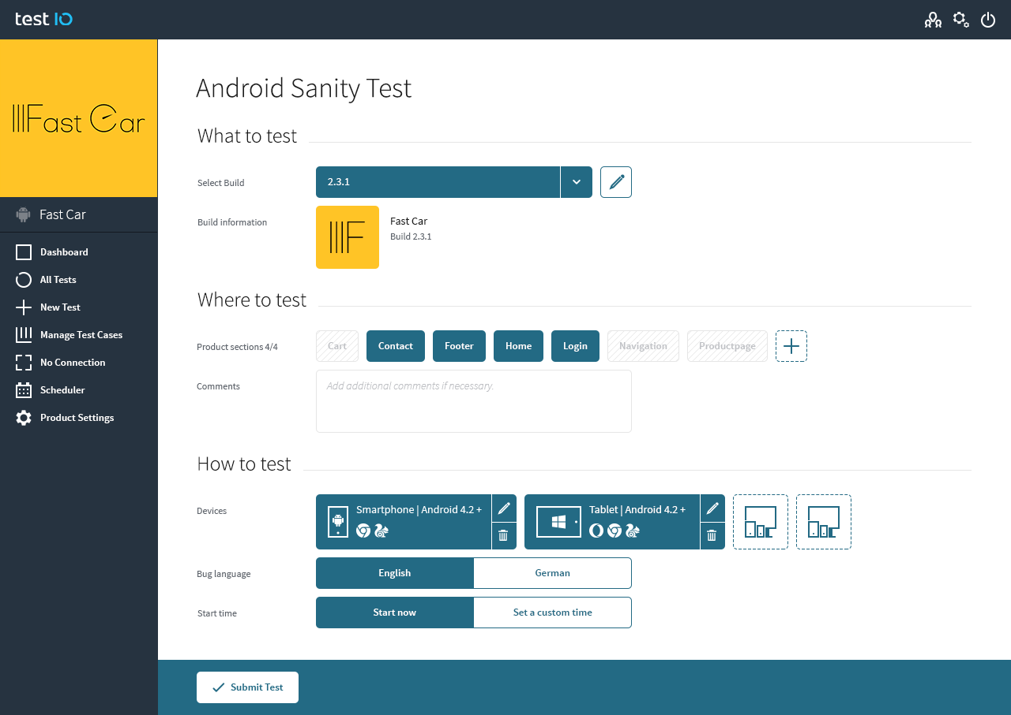

Slide 138

ANDROID
iOS
15 günlük ücretsiz deneme süresi ile kişisel bilgilerinizle kaydolabiliyorsunuz.
Mobil cihazları (iOS ve Android) barındıran bir tür bulut platformu, içerisindeki cihazlara uzaktan erişim sayesinde gerçek cihaz testleri yürütebiliyorsunuz.
Appium açık kaynak kodlu framework tabanında geliştirilmiş bir platform.
Laboratuvardaki cihazlara devamlı olarak donanım ve işletim sistemi güncellemeleri yapılabiliyor.
Testleri her cihazda komut değişikliği yaparak uygulamak zorunda kalmıyorsunuz.
Testleri otomatik olarak denemek için bir günlük planı yapabiliyorsunuz.
URL: https://kobiton.com/?utm_source=software_testing_help&utm_campaign=software_testing_help&utm_medium=pr&utm_content=ranking_5spot

Slide 139
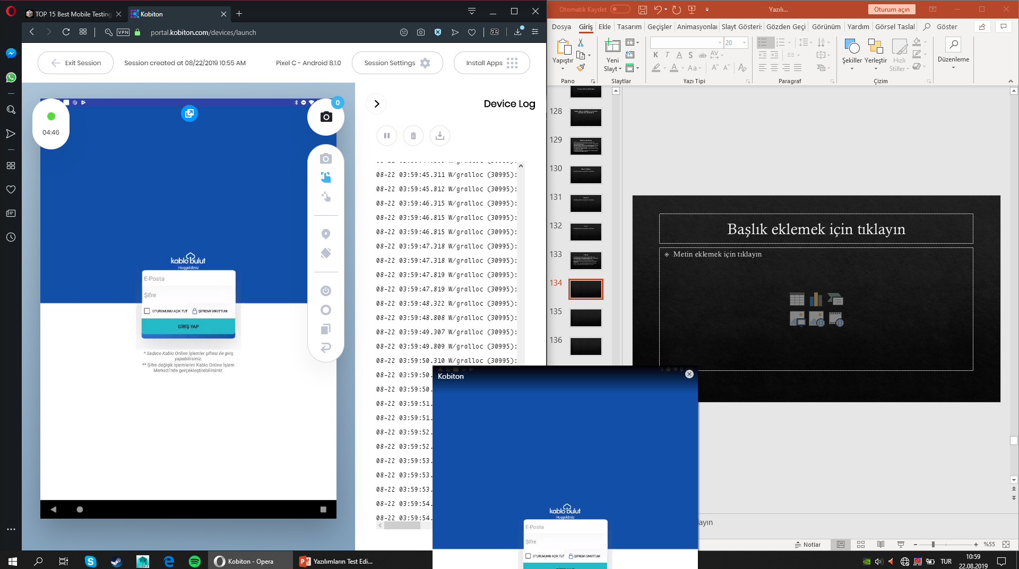

Slide 140
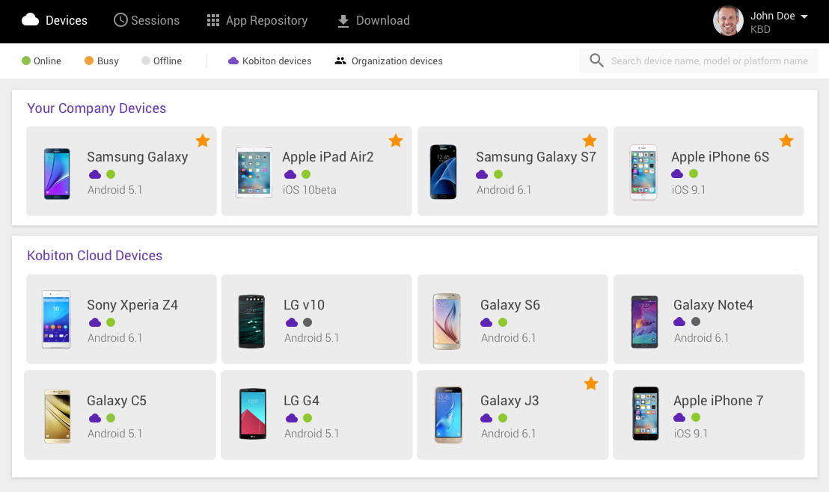

Slide 141


ANDROID
iOS
Tamamen ücretsiz bir framework.
Açık kaynak bir kütüphaneye sahip.
Android UI testlerini otomatikleştirmek için en çok tercih edilen yazılımlardan biridir.
Sistem gereksinimleri: Android SDK, Eclipse (Test projesini build etmek için), Android Development Kit, Java Development Kit, Güncel Robotium yazılımı.
Uygulamaya başlamak için küçük bir rehbere https://www.softwaretestinghelp.com/robotium-tutorial-android-application-ui-testing-tool/ adresinden ulaşabilirsiniz.
URL: https://github.com/robotiumtech/robotium

Slide 142
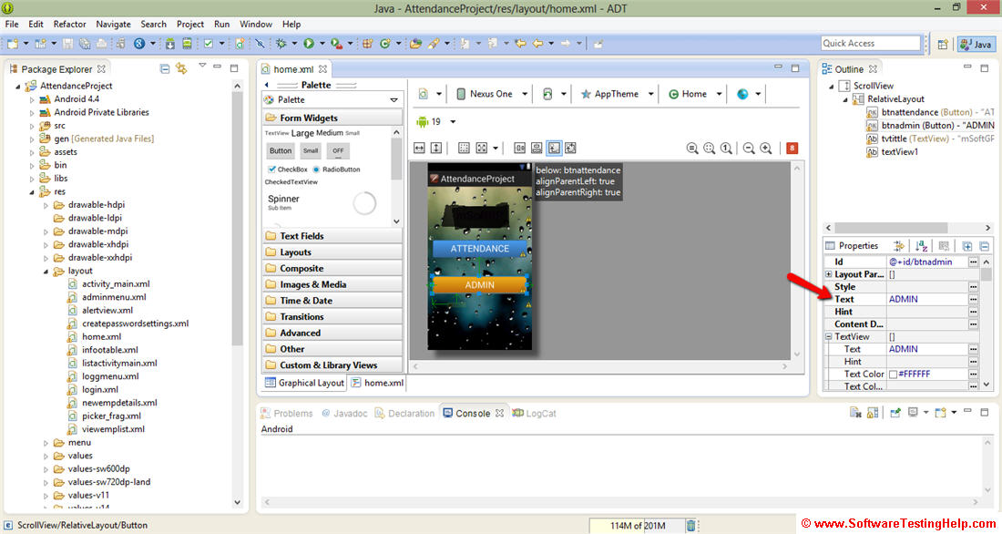

Slide 143

ANDROID
iOS
Ücretsiz ve açık kaynaklı kütüphaneye sahip bir diğer framework (Android ve iOS için)
Otomatik fonksiyonel testlerin yürütülmesinde kullanılır.
Android ve iOS için 2 açık kaynaklı kütüphaneden oluşur.
Mobil cihazlara özel bazı aksiyonlar (ekrana dokunma, kaydırma vb.) için bazı API’lar (uygulama geliştirme arayüzü) sağlamaktadır.
Ruby, Java, .NET, Flex gibi ve birçok benzer dili desteklemektedir.
Etkin bir kullanım için bazı bash prompt ve terminal komutlarına hakim olmalısınız. (Dosyayı güncelleme aşamasında özellikle)
iOS cihazları için Xamarin Test Cloud Agent kurulu olmalı.
URL: https://github.com/calabash/calabash-android (ANDROID)
URL 2: https://github.com/calabash/calabash-ios (iOS)

Slide 144
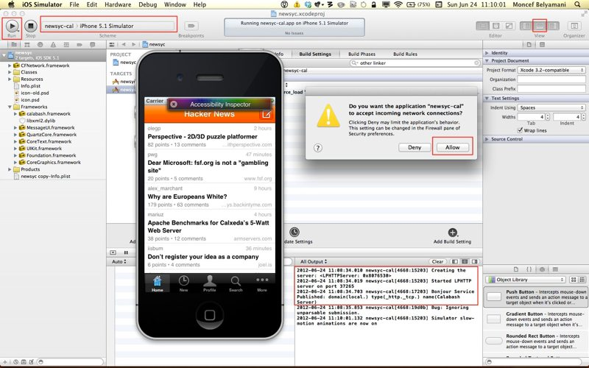

Slide 145

ANDROID
iOS
Android ve iOS platformlarda çalışan açık kaynaklı test otomasyon aracıdır.
Bunun yanı sıra native ve web kısımlar için de kullanılabildiğinden platformlar bazında geniş bir alana sahiptir.
Android ve iOS SDK’lerle yazılan uygulamalar için daha kullanışlıdır.
Androiddeki tüm tarayıcıları, iOS’da ise safari’yi desteklemektedir.
Test kodu üzerinde modifikasyona ihtiyaç duymadan Android ve iOS üzerinde çalıştırılabilir.
Otomatik fonksiyonel testler için kullanılır.
URL: https://github.com/appium/appium-desktop/releases/tag/v1.13.0

Slide 146
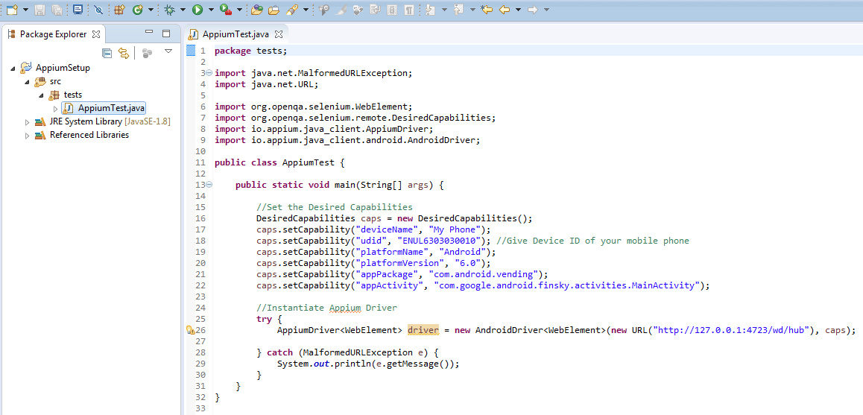

Slide 147

ANDROID
iOS
Gerçek veya sanal cihazlar üzerinde basit smoke veya DDT (veriye dayalı test) süitlerini çalıştırabildiğiniz ücretsiz bir test aracı
Kullanımı basit ve oldukça yaygın
Mobil cihazlar dışında Web/HTML5 için de kullanılabildiğinden esnek bir yapıya sahiptir. (Hybrid uygulamalar için de kullanılabilir.)
Test senaryosunu kaydedip otomatikleştirebilmek için recording mekaniğine sahip.
Sistemde Java ve bir yapılandırma ortamı bulunması yeterlidir (Android studio, Eclipse vb.)
Ayrıntı için (bkz: https://testmatick.com/testing-tools/monkeytalk/ , bkz: https://www.perfomatix.com/mobile-app-automation-testing/ )
Official URL: https://www.cloudmonkeymobile.com/monkeytalk

Slide 148
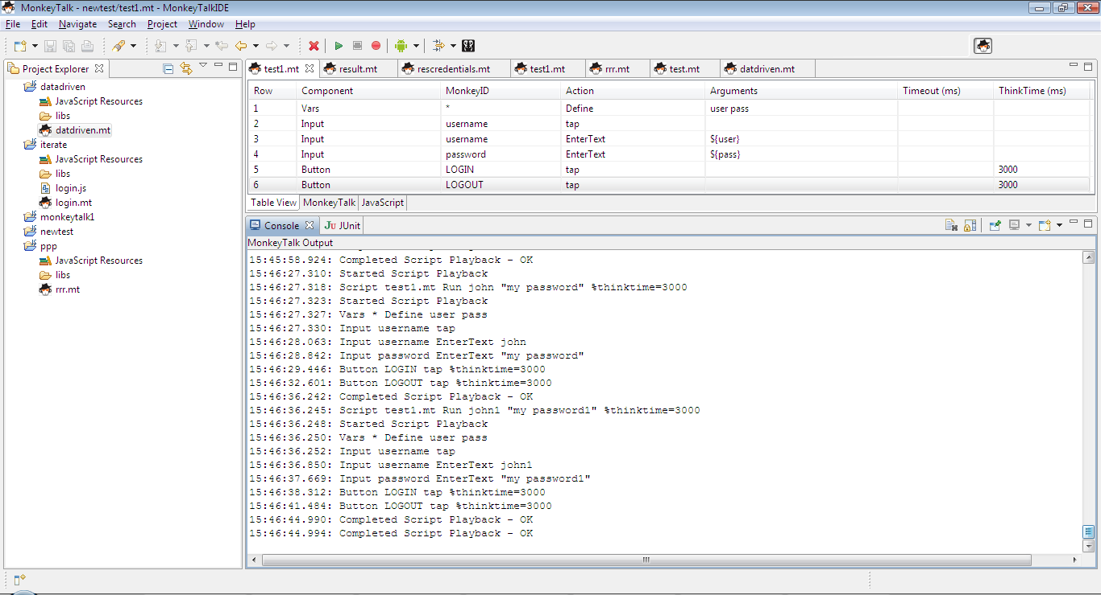

Slide 149

iOS UI Automation
ANDROID
iOS
Apple’a ait, açık kaynak kodlu ve test otomasyon için kullanılan framework.
Özel bir araç olduğundan diğer araçlarla birlikte çalışmak ve farklı ortamlar için kullanımı uygun değildir.
Özel bir araç olduğundan yazılım geliştirme usulüne ilişkin gereken zaman ve çabanın azaltılmasında yardımcı olacaktır.
Sistem gereksinimleri: SDK(4.0+) ancak tabii ki son SDK önerilmektedir. 4.X simulator (simülasyon cihaz) or device (gerçek cihaz)
URL: https://help.apple.com/instruments/mac/current/

Slide 150
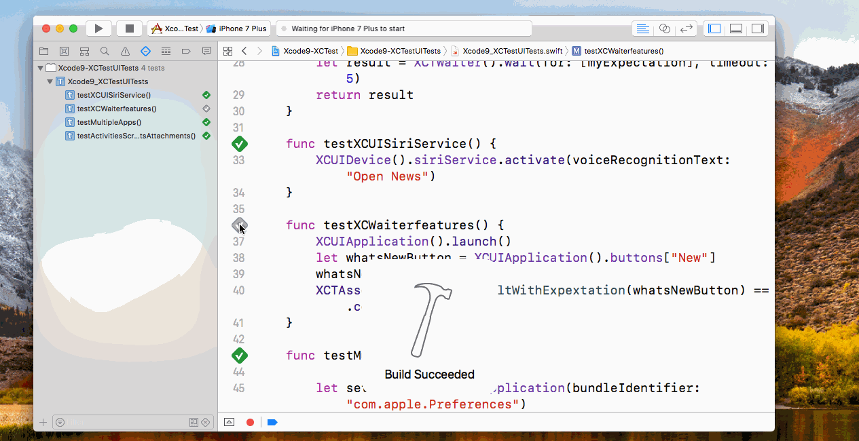

Slide 151

UI Automator
ANDROID
iOS
Açık kaynak kodlu ve ücretsiz bir framework
Test case’lerin otomatikleştirilmesi için kullanılmaktadır.
Aynı program için birden fazla donanım üzerinde testinin gerçekleştirilebilmesine olanak sağlamaktadır.
API dosyalarını da içinde barındırır. (/platforms/directory)
JavaScript ile yazılmış senaryolar ile kullanılır.
Gereksinimler: AndroidStudio (Güncel sürüm), 4.3 veya üzeri Android cihaz yada emülatör, JUnit temelinde teknik beceri.
URL: https://developer.android.com/training/testing/#UIAutomator

Slide 152
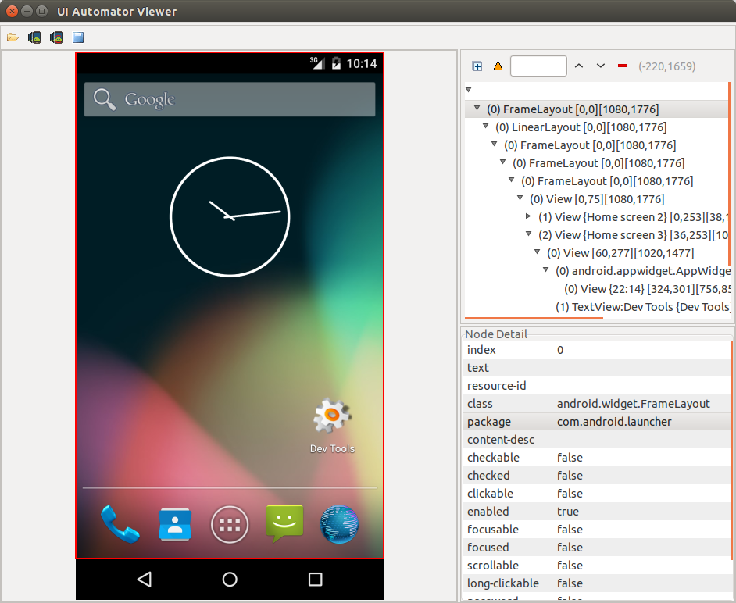

Slide 153
iOS Driver
ANDROID
iOS
iOS için kullanılan ve Selenium 2/WebDriver API ile çalıştırılan ücretsiz bir test aracıdır.
Apple için 2 farklı framework şeklinde kurulmuştur. (1. Native Apps, 2. Hybrid Apps)
Emülatörlerde oldukça iyi çalışsa da gerçek cihazlar üzerinde genellikle yavaş çalışır.
Herhangi bir kod değişikliği veya ekstra uygulama istemeksizin farklı uygulamalar üzerinde çalıştırılabilir.
Gereksinimler: Uzaktan erişim ile kontrol edilirken kullanılan protokol gereğince iOS 6+ ve safari 6+ gerektirmektedir. Eksikliği halinde native uygulamalar için çalışmaya devam edebilirsiniz ancak mobil web sayfaları üzerinde sorunlarla karşılaşırsınız. Native uygulamalar için UIAutomation framework kullanacağından iOS SDK 5.0+ Xcode’a ihtiyaç duyulur.
URL: http://ios-driver.github.io/ios-driver/

Slide 154

KeepItFunctional
ANDROID
iOS
Açık kaynak kodlu ve ücretsiz bir entegrasyon test framework’üdür.
XCTest test hedefini kullanarak test senaryolarını yürütür.
Kullanıcı arayüzü testleri ve bu testlerin otomasyonu da sağlanır.
Sistem Gereksinimleri: iOS 5.1+
Not: Statik kütüphane (libKIF) doğrudan uygulamanın içinde yer almalı.
URL: https://github.com/kif-framework/KIF

Slide 155
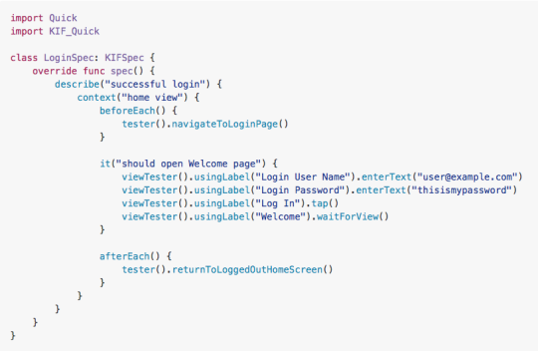

Slide 156

Selendroid
ANDROID
iOS
Adından anlaşılacağı üzere android için geliştirilmiş selenium test aracı.
Aynı zamanda birden fazla cihaz ve emülatörle eşzamanlı çalışabilen bir framework’tür.
Native ve Hybrid uygulamaların yanı sıra mobil web arayüzünden de etkilenir, bu sebeple Selenium 2 API ve WebDriver API aracılığıyla yazılmalıdır.
Mac, Linux, Windows ile kullanılabilir.
Gereksinimler: Java SDK 1.6+ kurulu olmalı ve JAVA_HOME konfigüre edilmeli (setlenmeli). Aksi halde yazılım hata üretir; (Örneğin: JAVA_HOME farklı bir yere işaret ederken çalışmak istendiğinde vb…)
Benzer şekilde Android SDK yüklü ve ANDROID_HOME setlenmiş olmalı.
Eğer yazılımı 64bit Linux makineye kuracak olursanız şu adımları izleyin:
sudo dpkg –add-architecture i386
sudo apt-get update
sudo apt-get install libc6:i386 libncurses5:i386 libstdc++6:i386
URL: http://selendroid.io

Slide 157
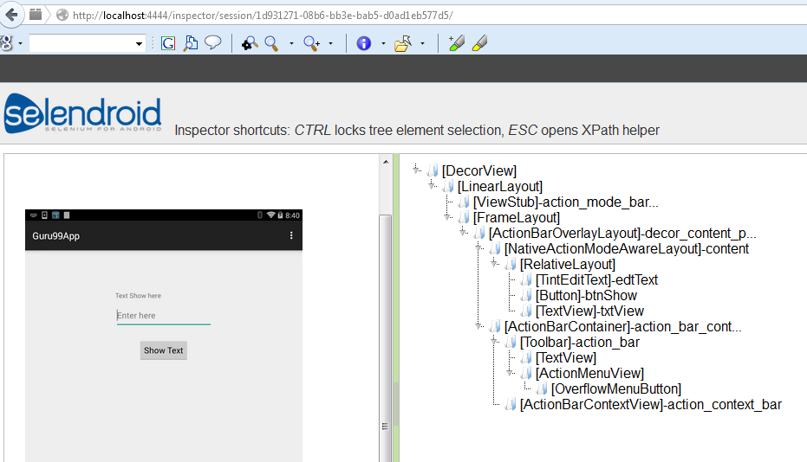

Slide 158

ANDROID
iOS
Ücretsiz deneme sürümü var ancak kurumsal e-posta adresi istemektedir.
TestPlant tarafından geliştirilmiş ticari bir Android App GUI otomasyon test projesidir. (Aynısının iOS versiyonu olanının adı ise eggON)
UI otomasyon ve fonksiyonel testler için görüntü tabanlı bir test aracıdır.
Tek senaryo ile birden fazla cihaz ve platformda test imkanı sunmaktadır.
Test altına girecek uygulama üzerinde herhangi bir kod değişikliği gerektirmemektedir.
Linux, Mac OS X, Windows XP, Windows 7, Windows 8 ve 10 ile çalıştırılabilir.
Sistem Gereksinimleri: 1.5GHz+ işlemci hızı, 1GB+ bellek (RAM)
URL: https://eggplant.io/mobile-gateways/

Slide 159
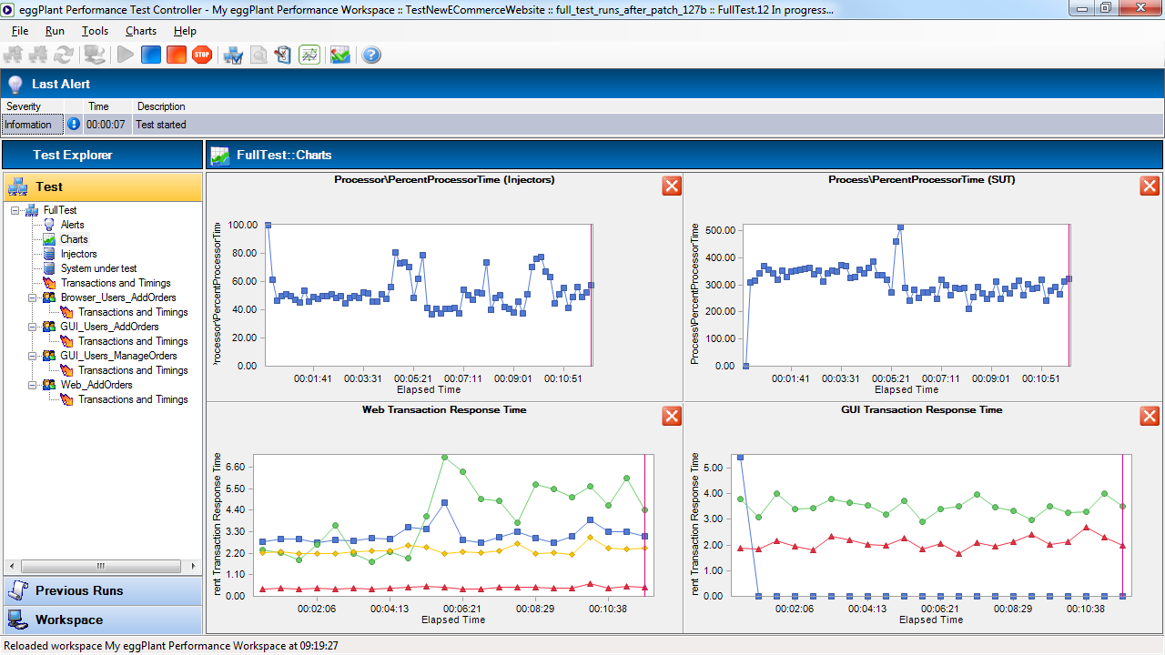

Slide 160
iPhoney
ANDROID
iOS
Pixellere duyarlı bir web tarayıcısı sağlayan ücretsiz açık kaynak kodlu bir yazılımdır.
Emülatör gibi kullanılır ancak tam anlamıyla bir emülatör değildir. (Daha çok web simülatörü)
Test görüntü ve kodlarını 320x480 boyutlarında bir ekranda test etmenizi sağlamaktadır. (Apple-Safari)
Sistem Gereksinimleri: Mac OS X 10.4.7+
URL: https://www.marketcircle.com/iphoney/

Slide 161
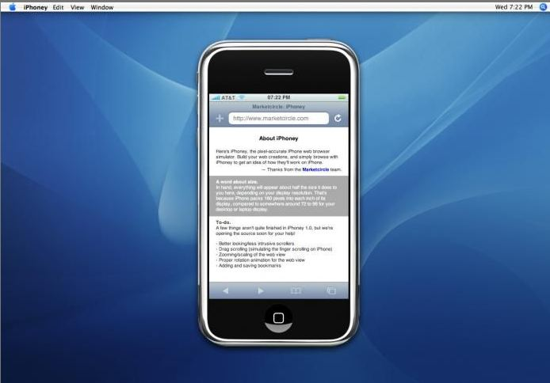

Slide 162

ANDROID
iOS
Ücretsiz deneme sürümü için kurumsal bir e-posta adresi istemektedir.
Borland tarafından geliştirilmiş otomatik bir fonksiyonel test aracıdır.
Gerçek veya sanal cihazlar üzerine gerçekleştirmek istediğiniz fonksiyonel testlerin otomatikleştirilmesinde kullanmak isteyebileceğiniz alternatif bir araçtır.
Android, iOS, BlackBerry, Windows Mobile, Symbian ve HTML5 üzerinde çalışır.
Hem açık kaynak hem ticari ortamlar için uygundur.
URL: https://www.microfocus.com/en-us/products/mobile-testing/overview?utm_medium=301&utm_source=borland.com

Slide 163
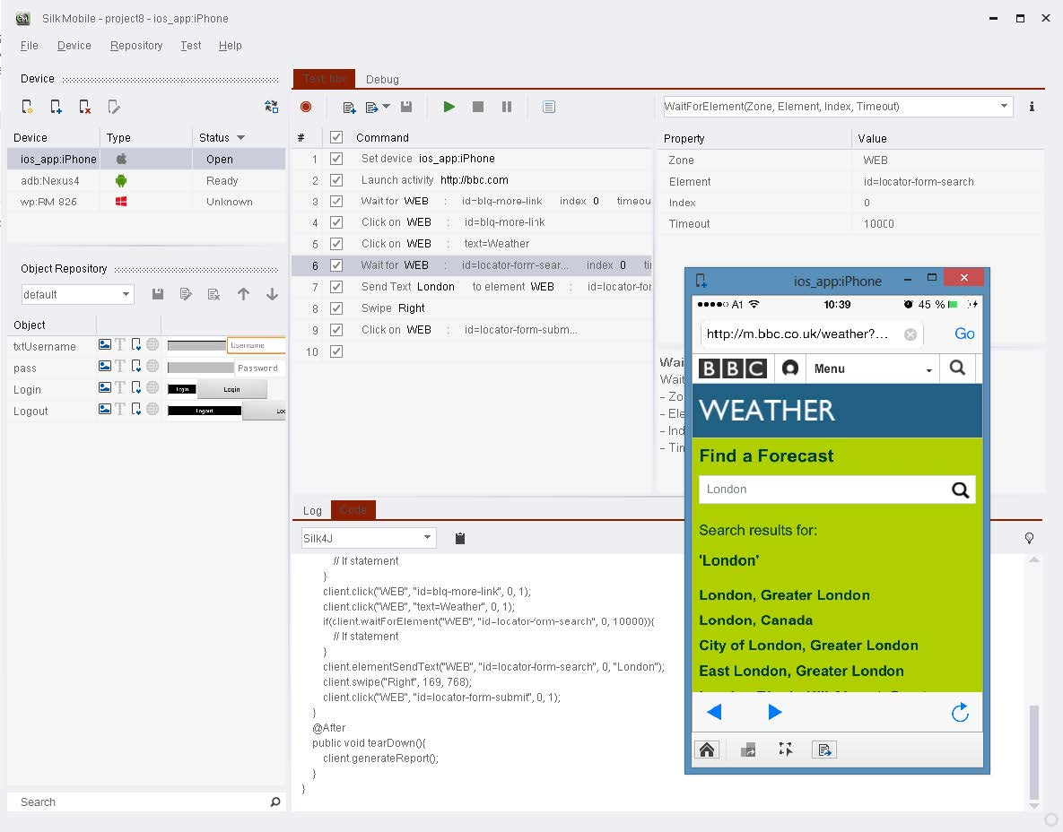

Slide 164

ANDROID
iOS
Genellikle hızlı işler için kullanılır hızlı küçük testler ve geliştirmeler için kullanılabilecek yaygın bir araçtır.
Açık kaynak ve ücretsizdir. (Github üzerinden güncel API dosyasına erişebilirsiniz)
Genel olarak çoğu test aracında olduğu gibi otomatikleştirilmiş testlerin gerçek Android ve iOS cihazlar üzerinde gerçekleştirilebilmesini sağlar.
URL: https://cloud.testdroid.com

Slide 165
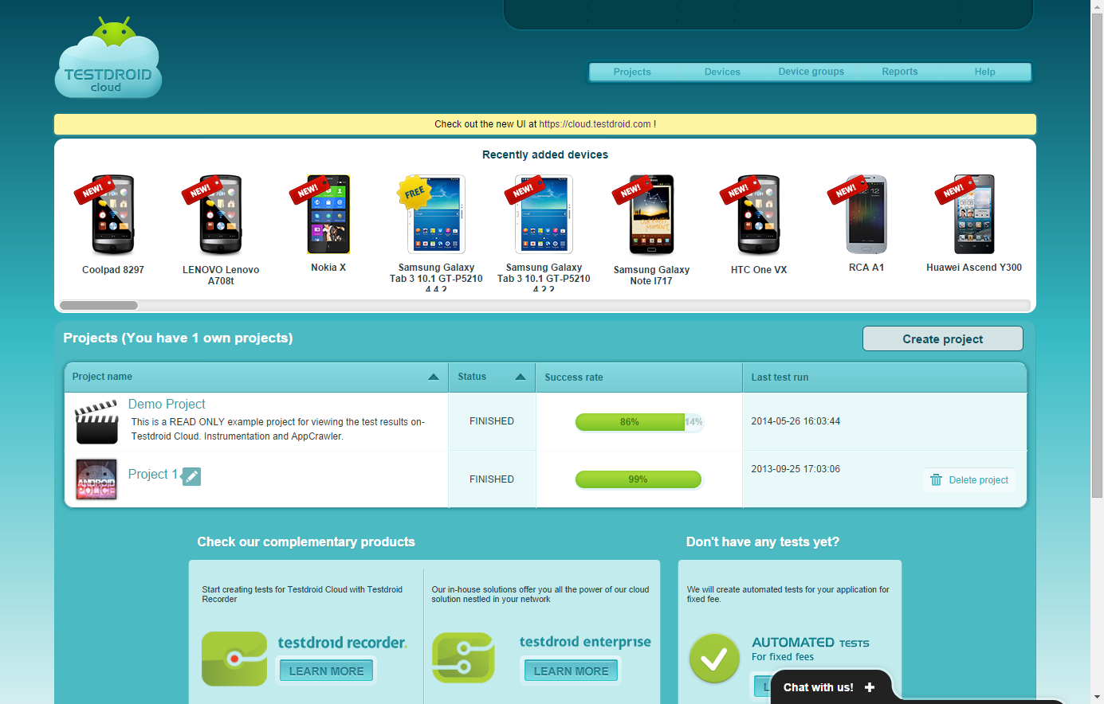

Slide 166

ANDROID
iOS
30 günlük ücretsiz deneme sürümüne sahip ve üyelik sırasında kurumsal bir e-posta istemektedir.
Telerik tarafından geliştirilmiş ticari bir fonksiyonel test ve otomasyon aracıdır.
Native, hybrid ve mobil web için kullanılabilir. (Android ve iOS)
Yeterince detaylı ve kullanışlı bir arayüze sahip.
Hepsi bir arada şeklinde bir çözüm sunduğundan tercih edilebilir.
URL: https://www.telerik.com/teststudio

Slide 167
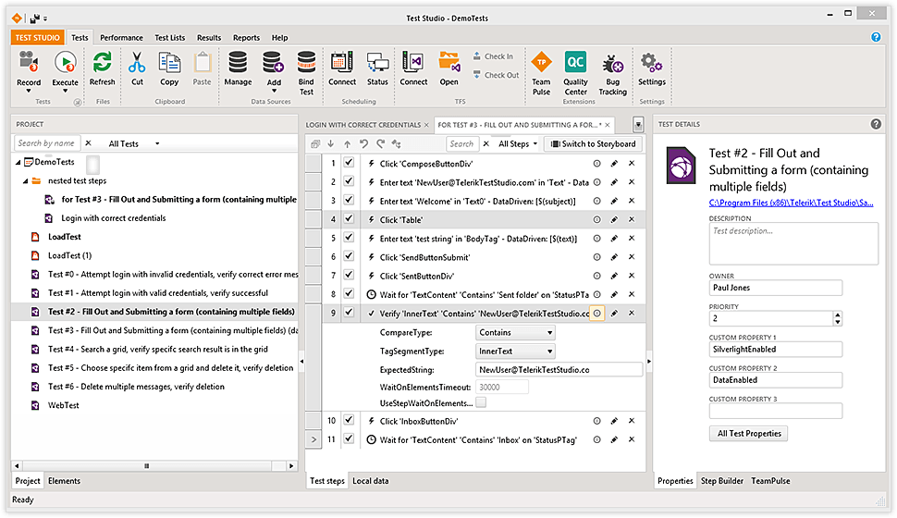

Slide 168

ANDROID
iOS
Mobil uygulamalar için testerler barındıran bir platform.
15 günlük deneme sürümü mevcut.
Profilinize yüklediğiniz uygulamaları test etmeleri için testerları davet ediyor ve testerlardan video kayıtlı geribildirimler alıyorsunuz.
Gerçek cihazlar üzerinde test imkanı sağlamaktadır.
URL: https://www.testfairy.com

Slide 169
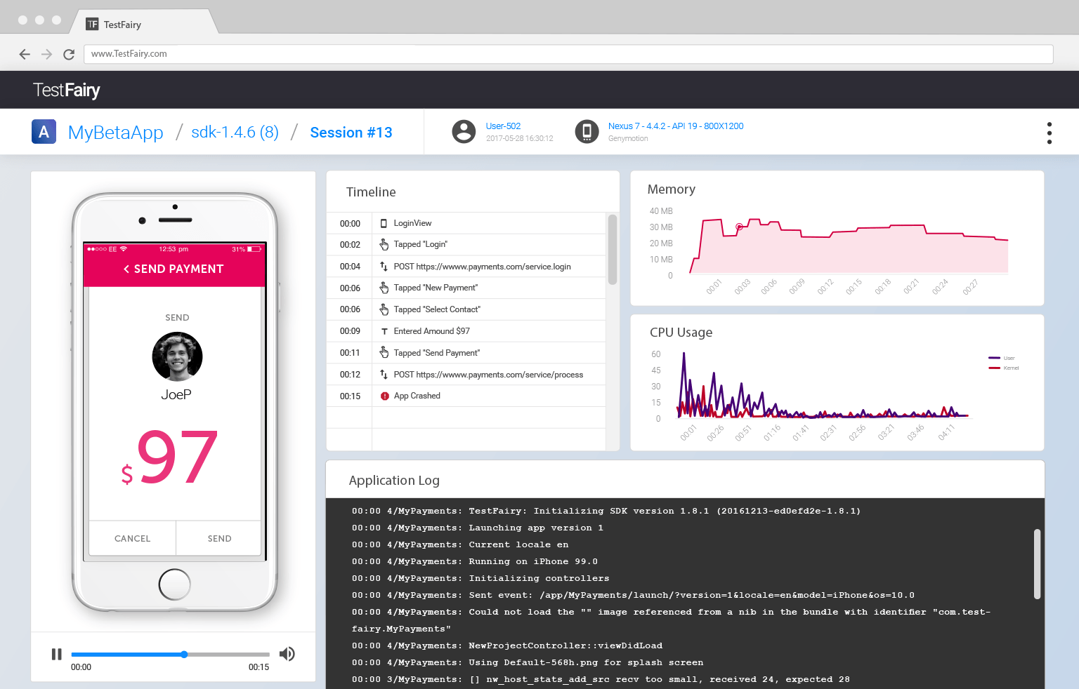

Slide 170


ANDROID
iOS
Bulut tabanlı bir test platformu.
14 günlük ücretsiz deneme sürümü mevcut.
Android ve iOS uygulamalar için kullanılabilir.
Gerçek cihazlar veya emülatörler üzerinde test imkanları sunmaktadır.
Hem açık kaynaklı hem de ticari framework’ler ile uyumlu çalışabilmektedir.
URL: https://saucelabs.com,
Not: https://app.testobject.com (Ayrıca Souce Labs tarafından sunulan bir test aracı)

Slide 171
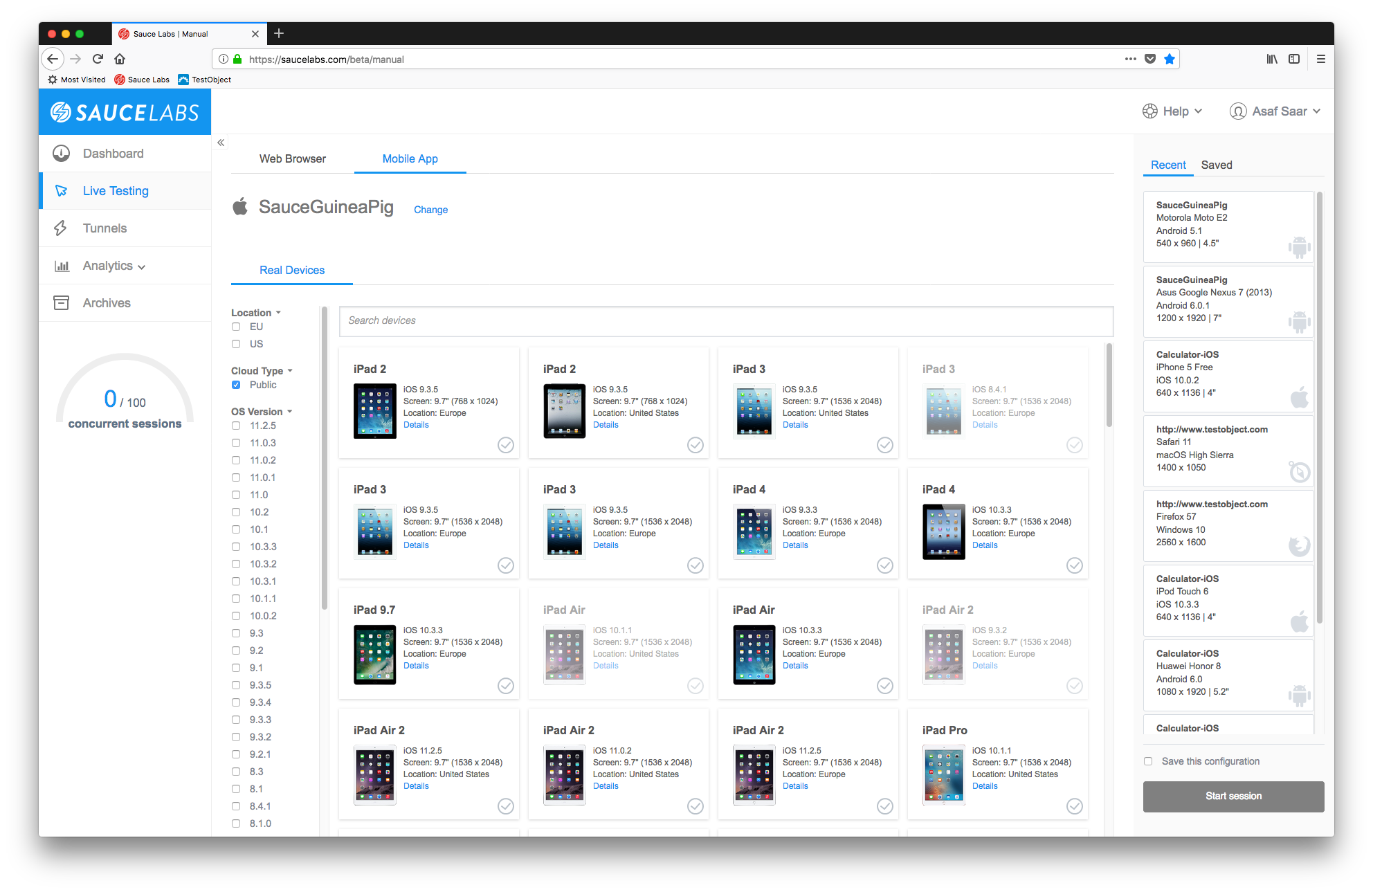

Slide 172
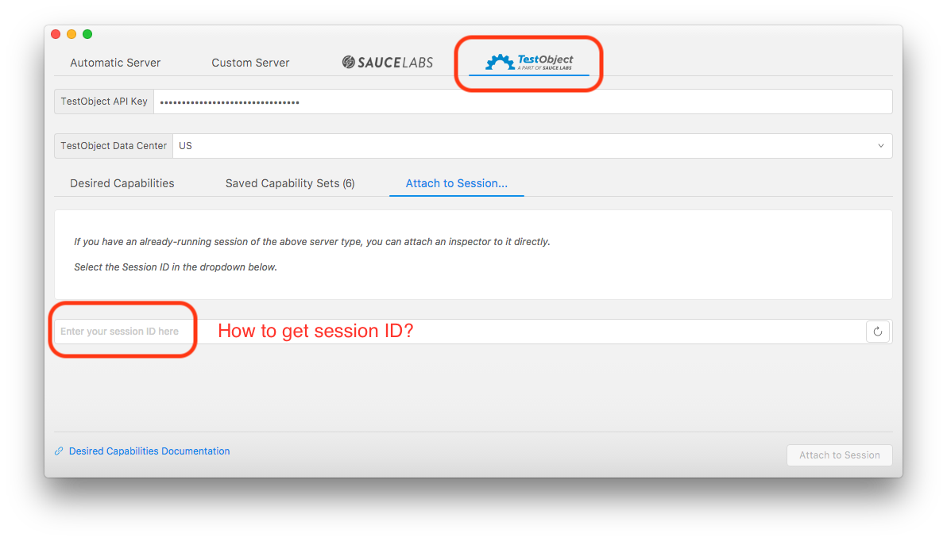

Slide 173

ANDROID
iOS
Cucumber ve JSON’ın bileşik özelliklerini temsil eden, yalnızca iOS için geliştirilmiş bir Test framework’ü.
Açık kaynaklı ve ücretsizdir.
Yapısal kabul testleri (SAT) ve gereksinimleri yazmaya yardımcıdır. Symbiote uygulama denetçisi de içerir. (symbiote app inspector: çalışır haldeki uygulama hakkında daha net bilgi alırsınız.)
Uygulanacak olan uygulama üzerinde herhangi bir kod değişikliği gerektirmez.
Doğrudan cihaz üzerinde uygulamak zordur ancak web tabanlı uygulamalar ve yerel (native) uygulamalar için belki de en iyisidir.
URL: https://github.com/moredip/Frank

Slide 174

Testmunk
ANDROID
iOS
Android ve iOS’un tüm versiyonlarında çalışır.
Otomatik UI testleri için kullanılır.
Ticari bir mobil test aracıdır.
URL: https://testmunk.readthedocs.io/en/latest/index.html

Slide 175

ANDROID
iOS
Mobil uygulamalar üzerine işlevsellik ve uyumluluk testleri için kullanılmaktadır. 3. parti bir QA (Kalite Güvenliği) çözümleri geliştiricisi olarak tanımlanabilir.
Bulut sistemi kullanarak gerçek cihazlar üzerinde hem Android hem iOS cihazlar üzerinde test imkanı sağlar.
Ücretsiz ve açık kaynak kodludur.
URL: https://www.testin.net

Slide 176

ANDROID
iOS
Native android uygulamalarda çalışan gelişmiş bir otomatik test aracıdır.
Fonksiyonel ve performans testleri için kullanılır. Gerçek zamanlı değişiklikleri tanımlamaya yardımcı olur.
Ticari bir mobil test aracıdır.
URL: https://msystechnologies.com/technical-insight/mobitaz-features-services/

Slide 177
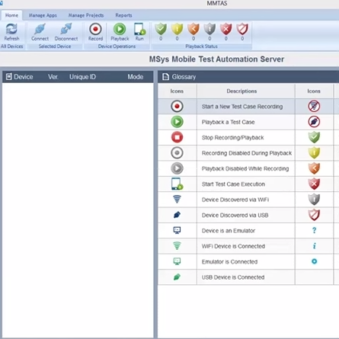
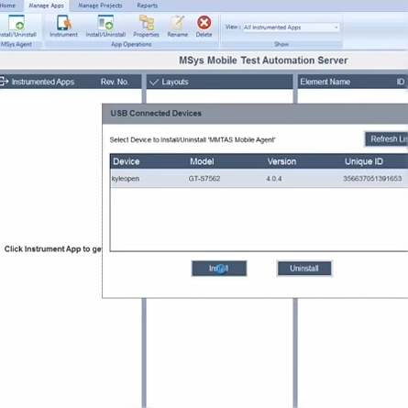

Slide 178

Reflector
ANDROID
iOS
Telefon, tablet veya bilgisayarınızı büyük ekranlara yansıtmanızı ve üzerinde işlemler yapabilmenizi sağlayan bir araç.
Hem açık kaynak hem de ticari framework’lere sahiptir.
7 günlük ücretsiz deneme sürümü sunmaktadır.
Test amaçlı olarak kullanılabileceğinden ekledim.
URL: https://www.airsquirrels.com/reflector

Slide 179


Slide 180

ANDROID
iOS
Buluta yüklediğiniz uygulamalarınızı test edebileceğiniz bir platform.
Yaygın olarak UI Acceptance testleri için kullanılmaktadır.
Ticari olmayan açık kaynaklı bir araç geliştirme ve test ortamı sunar.
Birçok çapraz platformla çalışabilir haldedir. (Android, iOS, Mac vb.)
URL: https://testcloud.xamarin.com

Slide 181
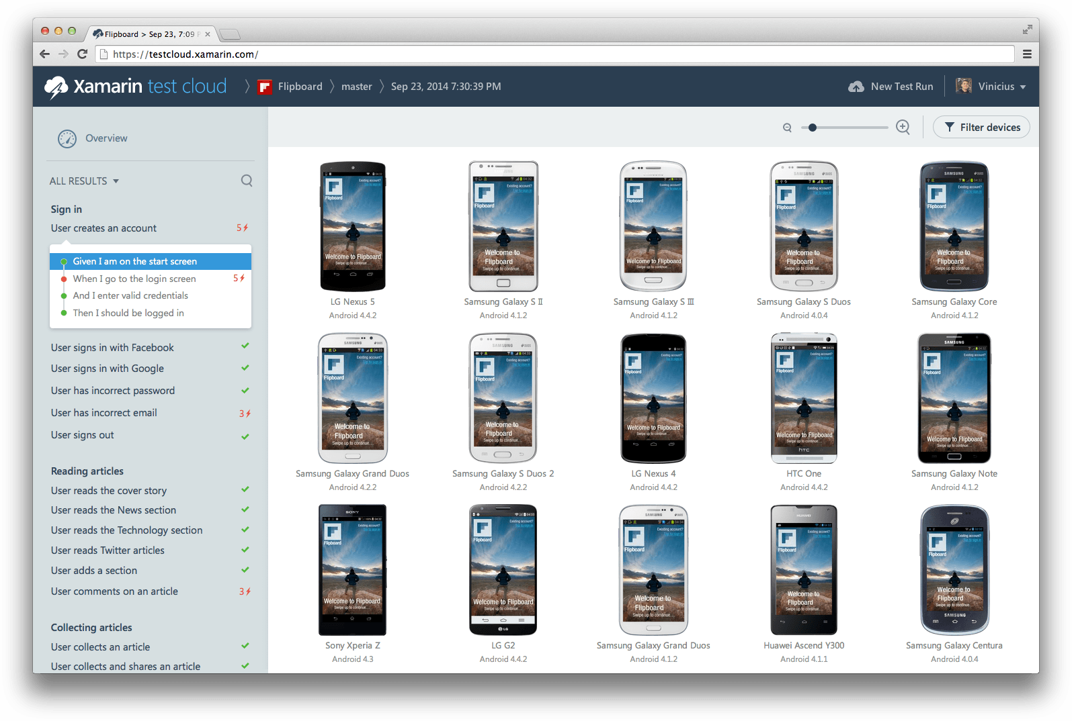

Slide 182

ANDROID
iOS
Bulut sistemi tabanlı bir başka test platformudur.
Demo sürümü ile ücretsiz deneme imkanı.
Bazı entegrasyonları (IDE ve benzeri araçlar) hali hazırda içerisinde bulundurur ve uyumludur. (Eclipse, Jenkins …)
Selenium kullanarak otomatik testlerin de yürütülmesini sağlayan ticari bir ortamdır.
URL: https://appkitbox.com/en/testkit/

Slide 183
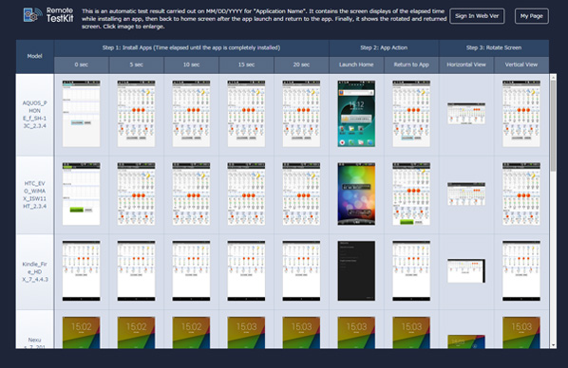

Slide 184

ANDROID
iOS
Bulut sistemi tabanlı birbaşka test otomasyon aracıdır. Konum tabanlı uygulamarın testleri için yaygındır.
Ücretsiz veya ticari framework’ler içerir. Ücretsiz deneme sürümü mevcut.
Performans analizi, cpu kullanımı, bellek kullanımı, internet kullanımı gibi testler için kullanılır.
Ücretsiz deneme sürümü mevcuttur.
URL: https://www.pcloudy.com

Slide 185
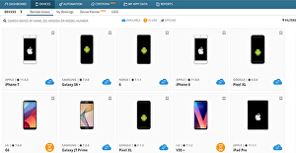

Slide 186
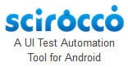
ANDROID
iOS
Android’de çalışan bir UI test otomasyon aracıdır.
Gerçek cihazlar üzerinde testler yürütülebilir ve ekran görüntüleri ile raporlar incelenir.
Ücretsiz ve açık kaynaklıdır.
URL: http://www.scirocco-cloud.com

Slide 187
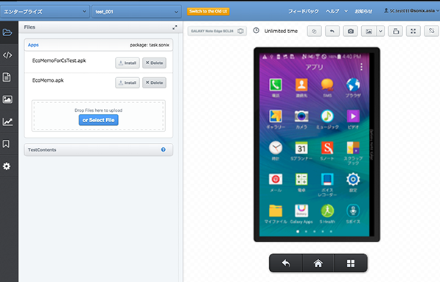

Slide 188

ANDROID
iOS
Bu araç yükleme ve performans testleri için kullanılan Neotys tarafından geliştirilmiş ticari bir yazılımdır.
Canlı monitör, bulut entegrasyon, gerçek cihaz vb. imkanlar sağlamaktadır.
Android, iOS, Windows Phone ve Blackberry’yi desteklemektedir.
Derin veri akış testleri ile detaylı bir rapor oluşturulabilmektedir.
URL: https://www.neotys.com/download

Slide 189
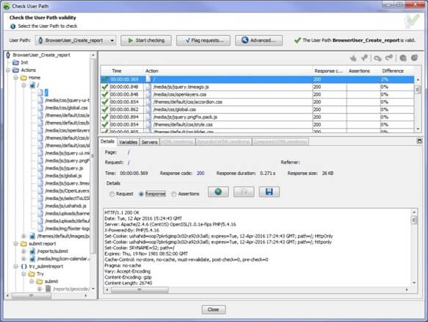

Slide 190

ANDROID
iOS
Mobil uygulamaların testleri veya mobil web testlerini uygulamak amacıyla kullanılan bir emülatör yazılımıdır.
Beta sürümde olmasına karşın oldukça yaygın kullanımından ötürü ekledim.
URL: https://ready.mobi

Slide 191
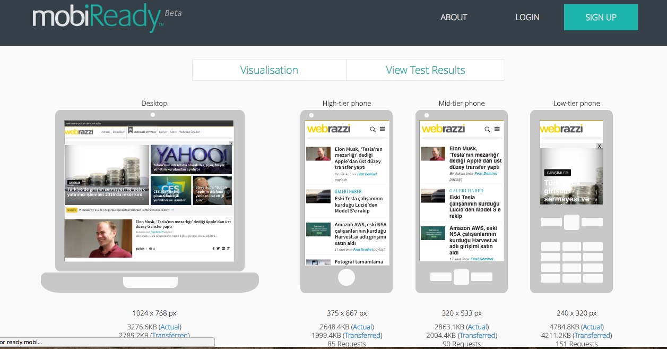

Slide 192

ScreenFly
ANDROID
iOS
Şuan için 25 cihaz ve 5 tablet içeren (Android ve iOS) alternatif bir emülatör.
Mobil web sitelerin farklı cihazlardaki davranış ve görünümlerinin test edilmesi anlamında kullanışlı olabilir.
Ücretsizdir.
URL: http://quirktools.com/screenfly/

Slide 193
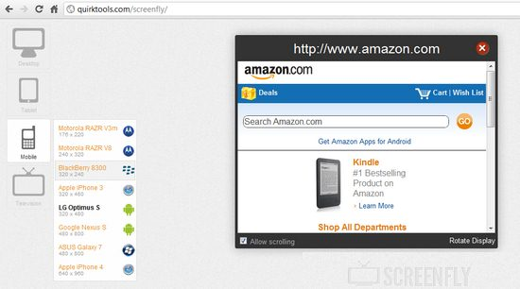

Slide 194

ANDROID
iOS
Oldukça geniş çaplı bir kalite değerlendirme şirketidir. Mobil uygulamalar üzerine testler yapan ticari bir kuruluş.
Fonksiyonel test, kullanılabilirlik testi, yerelleştirme yükleme ve güvenlik testleri ve daha bir çok alanda hizmet vermektedir.
Android ve iOS uygulamalar üzerine çalışır.
URL: www.applause.com/

Slide 195
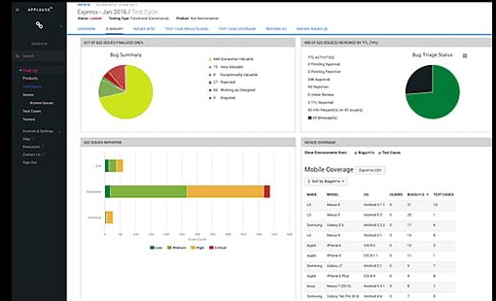

Slide 196

ANDROID
iOS
Gerçek kullanıcı ve testerların ürünlerinizi gerçek cihazlar üzerinde deneyip gerçeğe en yakın feedback’ler ile döndükleri bir test platformudur.
Android ve iOS cihazlar üzerinde çalışan uygulamalar üzerine çalışmaktadır.
URL: https://www.usertesting.com/platform/mobile-application-testing

Slide 197
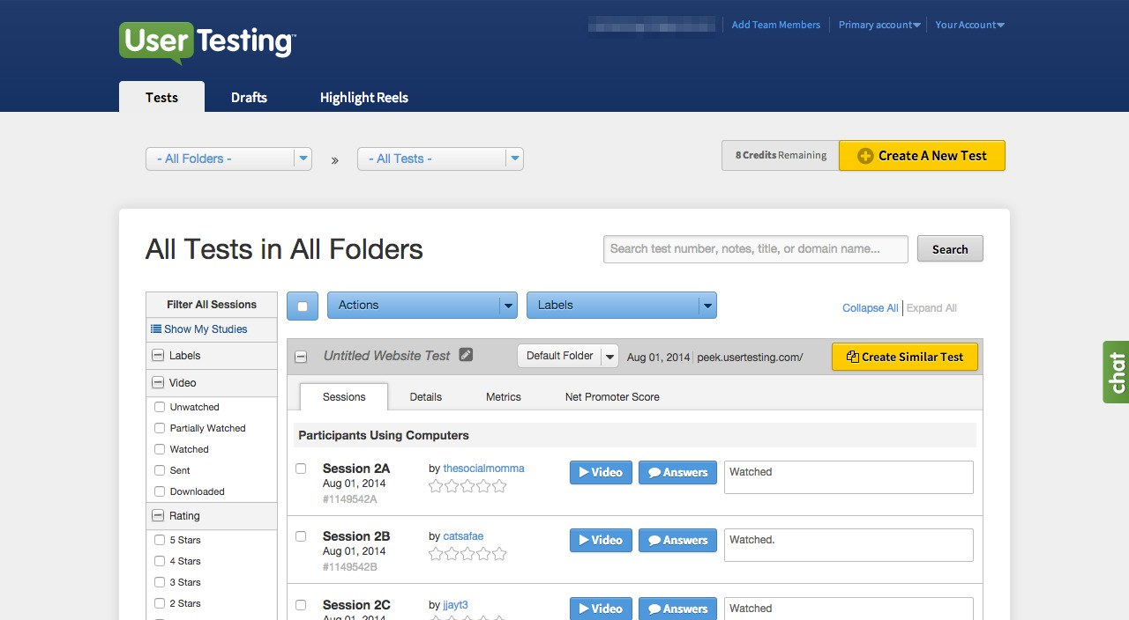

Slide 198
Mobil uygulama testleri heyecan verici bir iştir, ancak bazen yeni değişen teknolojinin ihtiyacına göre eklenen bazı gelişmiş özellikler nedeniyle karmaşık olabilir.
Bu tür Mobil Test Araçlarının mobil uygulamaların otomasyon testinde kullanılması, bu işin karmaşıklığını azaltır ve doğru güvenlik ve sağlamlık oranıyla daha hızlı ve esnek hale gelmesine yardımcı olur.
Bir çok test tekniği ve araçları hakkında edindiğimiz bilgiler ışığında anlayışı pekiştirmek adına Appium üzerinde küçük bir rehber hazırlamak istiyorum.
Not: Appium şuan için en yaygın kullanılan mobil regresyon test araçlarındandır.

Slide 199
APPIUM KURULUMU VE KULLANIMI ADINA MİNİK BİR REHBER

Slide 200
Ön Şartlar
JDK, Appium Server, Eclipse ve Android SDK veya Android Studio kurulu olmalı.
Örnek Uygulama: KabloBulut.apk
Örnek Test Cihazı: xiaomi redmi 5 plus
Jars: Java-client ve Selenium jars.
USB driver: xiaomi redmi 5 plus

Slide 201
JDK (Java Development Kit) kurulumu: https://www.wikihow.com/Install-the-Java-Software-Development-Kit
Ortam değişkenlerinin setlenmesi: https://stackoverflow.com/questions/1672281/environment-variables-for-java-installation
Appium Server (Desktop link): https://github.com/appium/appium-desktop/releases/tag/v1.13.0
Android Studio ve SDK kurulumu: https://developer.android.com/studio/index.html

Slide 202
Ortam Değişkenlerinin Setlenmesi
JDK için JAVA_HOME isminde bir değişken ve konumunu (.bin) ekliyoruz.
Android Studio için ANDROID_HOME isminde bir değişken ve konumunu ekliyoruz. (sdk konumu).
Sdk tools ve platform-tool’ları da yol(Path) değişkenine ekliyoruz. (ANDROID_HOME üzerinden verebiliriz.) (%ANDROID_HOME% şeklinde)
Örnek olarak son durum:
ANDROID_HOME: D:\Programlar\AndroidStudio Sdk\
JAVA_HOME: C:\Program Files\Java\jdk1.8.0_221\bin
Path: C:\Program Files\Java\jdk1.8.0_221\bin; %ANDROID_HOME%\tools; %ANDROID_HOME%\platform-tools
Not: Ekleme yaparken ; ile başladığınızdan emin olun diğer girdileri silmek istemezsiniz.

Slide 203
Mobil Cihazın Hazırlanması
Mobil cihazda ayarlar/telefon hakkında/ yazılım sürümüne 7 kez dokunun (geliştirici moda geçiş için)
Ayarlar/sistem&cihaz/ek ayarlar/geliştirici seçenekleri/USB hata ayıklama’yı açın.
Cihazı usb ile bilgisayara bağlayın.
Not: Belirtilen yollar kullanılan mobil cihaza göre farklılıklar gösterebilir. https://www.phonearena.com/news/How-to-enable-USB-debugging-on-Android_id53909

Slide 204
Bu aşamada komut istemcisinde ‘adb’ komutu çalışıyor olmalı.
‘adb devices’ komutu ile bilgisayara bağlı olan cihazların listesini ve idlerini görebilirsiniz.
Appium.exe yi çalıştırın. (Herhangi bir değeri değiştirmeden giriş yapın)
Ctrl+n ile yeni bir session oluşturun.
Otomatik sunucu sekmesinde ‘desired capabilities’ kısmını doldurmalıyız. (Bağlanacak cihaz ve test edilecek uygulama hakkındaki bilgiler için)
Not: Emülatör kullanacaksanız custom server kısmından host:127.0.0.1 port:4723 değerlerini kullanabilirsiniz.
Temel gereklilikler olan deviceName, uid, platformName, platformVersion, appPackage, appActivity bilgilerini yazalım. (deviceName, platformName ve platformVersion bilgilerine telefon hakkında bölümünden ulaşabilirsiniz.)
udid için ‘adb devices’ komutunu kullanabilirsiniz.
appPackage ve appActivity için mobil cihazdan uygulamaya giriş yaptıktan hemen sonra ‘dumpsys window Windows | grep –E ‘mCurrentFocus’’ komutunu kullanabilirsiniz. (Mobil cihazın anlık aktivitesini sorgulamak için)
Alternatif olarak bir apk info uygulaması ile aynı bilgilere erişilebilir.

Slide 205
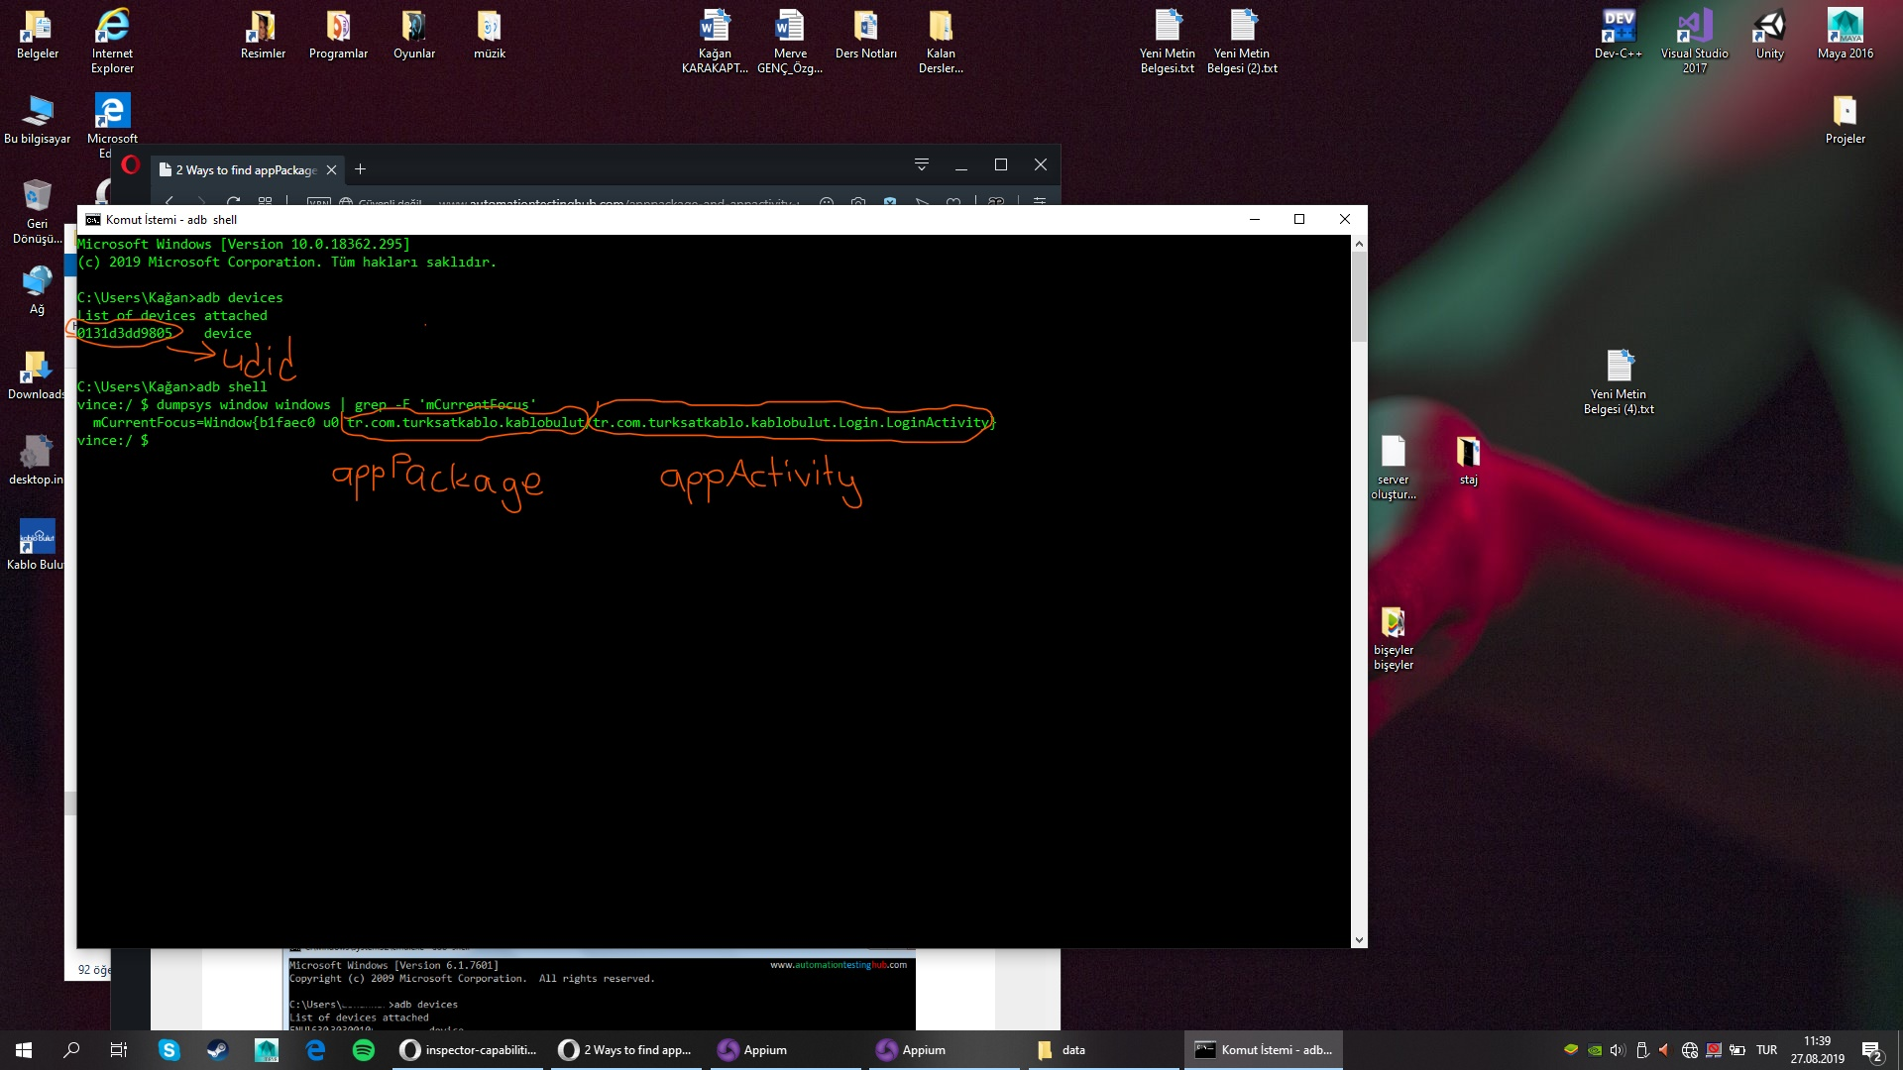
udid, appPackage ve appActivity

Slide 206
Gerekli bilgileri girdikten sonra ‘start session’ butonuna tıklayarak devam edebiliriz.
Mobil cihazın kilit ekranında olmadığından emin olun.
Uygulama kaynak kodu bilgileri toplandıktan sonra karşımıza gelen ekranda uygulamanın sahip olduğu elementleri görebiliriz.
Bu aşamadan sonra elementlerin id‘leri üzerinden test adımlarını kodlayabilir veya recording sistemini kullanabilirsiniz.
Not: Appium Server uygulaması ‘Kablo Bulut’ uygulamasındaki elementler hakkında ‘’XPath konumlandırıcılarını kullanmak önerilmez ve kırılgan testlere neden olabilir. Geliştirme ekibinizden bunun yerine unique(benzersiz) erişilebilirlik konumlandırıcıları sağlamasını isteyin! ‘’ şeklinde bir uyarıda bulunmaktadır.
Not: Sonuç olarak tüm bu adımlar yerine, Experitest’in sağladığı ücretsiz Appium Studio ile daha düzenli, ayrıntılı, kullanışlı ve kolay anlaşılır bir arayüze ulaşmak mümkün.

Slide 207
Kaynakça
https://www.buzinga.com.au/buzz/how-to-test-your-app/
https://smartbear.com/learn/automated-testing/software-testing-methodologies/
https://www.inflectra.com/ideas/topic/testing-methodologies.aspx
https://www.softwaretestinghelp.com/application-testing-into-the-basics-of-software-testing/
http://softwaretestingfundamentals.com/software-testing-methods/
http://www.yazilimtest.net/cgi-sys/suspendedpage.cgi
https://www.testmyapp.co/mobil-uygulama-testleri-icin-ipuclari/
https://www.utest.com/welcome?from=signup
https://en.wikipedia.org/wiki/Regression_testing
https://www.keytorc.com/yazilim-performans-testleri/
https://www.tutorialspoint.com/software_testing_dictionary/
https://www.gokhan-gokalp.com/entegrasyon-integration-testi-nedir-ve-tipleri-nelerdir/

Slide 208
https://www.swtestacademy.com/appium-mobil-otomasyon/
https://www.guru99.com/mobile-testing.html
https://www.tutorialspoint.com/mobile_testing/index.htm
https://en.wikipedia.org/wiki/Mobile_application_testing
https://kobiton.com
https://smartbear.com/product/testcomplete/mobile-testing/
http://softwaretestingfundamentals.com/system-testing/
http://tryqa.com/difference-between-regression-testing-and-retesting/
https://testlio.com/blog/step-step-mobile-application-testing-process/
https://blog.testlodge.com/how-to-write-test-cases-for-software-with-sample/
https://www.geeksforgeeks.org/software-testing-basics/
https://strongqa.com/qa-portal/testing-docs-templates/test-plan
https://qatestlab.com/resources/knowledge-center/test-plan-for-mobile-apps/
https://thinkingportfolio.com/how-to-make-a-good-application-testing-plan-for-your-project/

Slide 209
https://en.wikipedia.org/wiki/Test_plan
https://en.wikipedia.org/wiki/Appium
https://en.wikipedia.org/wiki/Framework
https://stackoverflow.com/questions/20564514/adb-is-not-recognized-as-an-internal-or-external-command-operable-program-or
https://stackoverflow.com/questions/55389453/appium-desktop-keep-on-asking-for-platformname-capability-even-if-it-is-added
https://stackoverflow.com/questions/1672281/environment-variables-for-java-installation
https://github.com/appium/appium-desktop/releases/tag/v1.13.0
https://github.com/appium/appium/blob/master/docs/en/writing-running-appium/caps.md
https://github.com/robotiumtech/robotium
https://experitest.com/mobile-performance-testing/
https://www.blazemeter.com/blog/load-testing-mobile-apps-made-easy/

Slide 210
https://www.testbytes.net/blog/performance-testing-tools-for-mobile-applications/
https://www.softwaretestinghelp.com/mobile-application-performance-testing/
https://www.softwaretestinghelp.com/black-box-testing/
https://www.softwaretestinghelp.com/white-box-testing-techniques-with-example/
https://www.softwaretestinghelp.com/types-of-software-testing/
https://www.softwaretestinghelp.com/load-testing/
https://www.softwaretestinghelp.com/stress-testing/
https://adtmag.com/blogs/dev-watch/2017/05/device-clouds.aspx
https://saucelabs.com/blog/the-benefits-of-mobile-cloud-testing
https://www.perfecto.io
https://bitbar.com/mobile-app-testing/
https://www.testbirds.com/device-cloud/device-cloud-overview/

Slide 211
https://www.tutorialspoint.com/stlc/stlc_test_case_development.htm
http://www.softwaretestingclass.com/step-by-step-guide-to-test-case-development/
https://applikeysolutions.com/blog/best-mobile-app-testing-tools-and-techniques
https://www.applause.com/blog/must-know-mobile-qa-testing-techniques
https://www.mobindustry.net/everything-you-need-to-know-about-mobile-app-testing-techniques/
https://searchsoftwarequality.techtarget.com/info/getstarted/Mobile-Application-Testing-Techniques-and-Tools
https://www.logigear.com/magazine/mobile-testing/mobile-application-testing-process-tools-and-techniques/
https://techbeacon.com/app-dev-testing/2-essential-virtualization-techniques-mobile-testing
https://www.qualityworkscg.com/mobile-app-quality-test-techniques/
https://dzone.com/articles/10-widely-used-software-testing-tools

